Slide 1
Перечень оборудования для оснащения агроклассов от группы компаний «Крисмас»
ЛАБОРАТОРНОЕ И УЧЕБНОЕ ОБОРУДОВАНИЕ:
ПРОИЗВОДСТВО И ПОСТАВКИ

Slide 2
ЛАБОРАТОРНОЕ И УЧЕБНОЕ ОБОРУДОВАНИЕ:
ПРОИЗВОДСТВО И ПОСТАВКИ
shop.christmas-plus.ru
christmas-plus.ru
крисмас.рф
Оборудование
для дошкольного образования

Slide 3
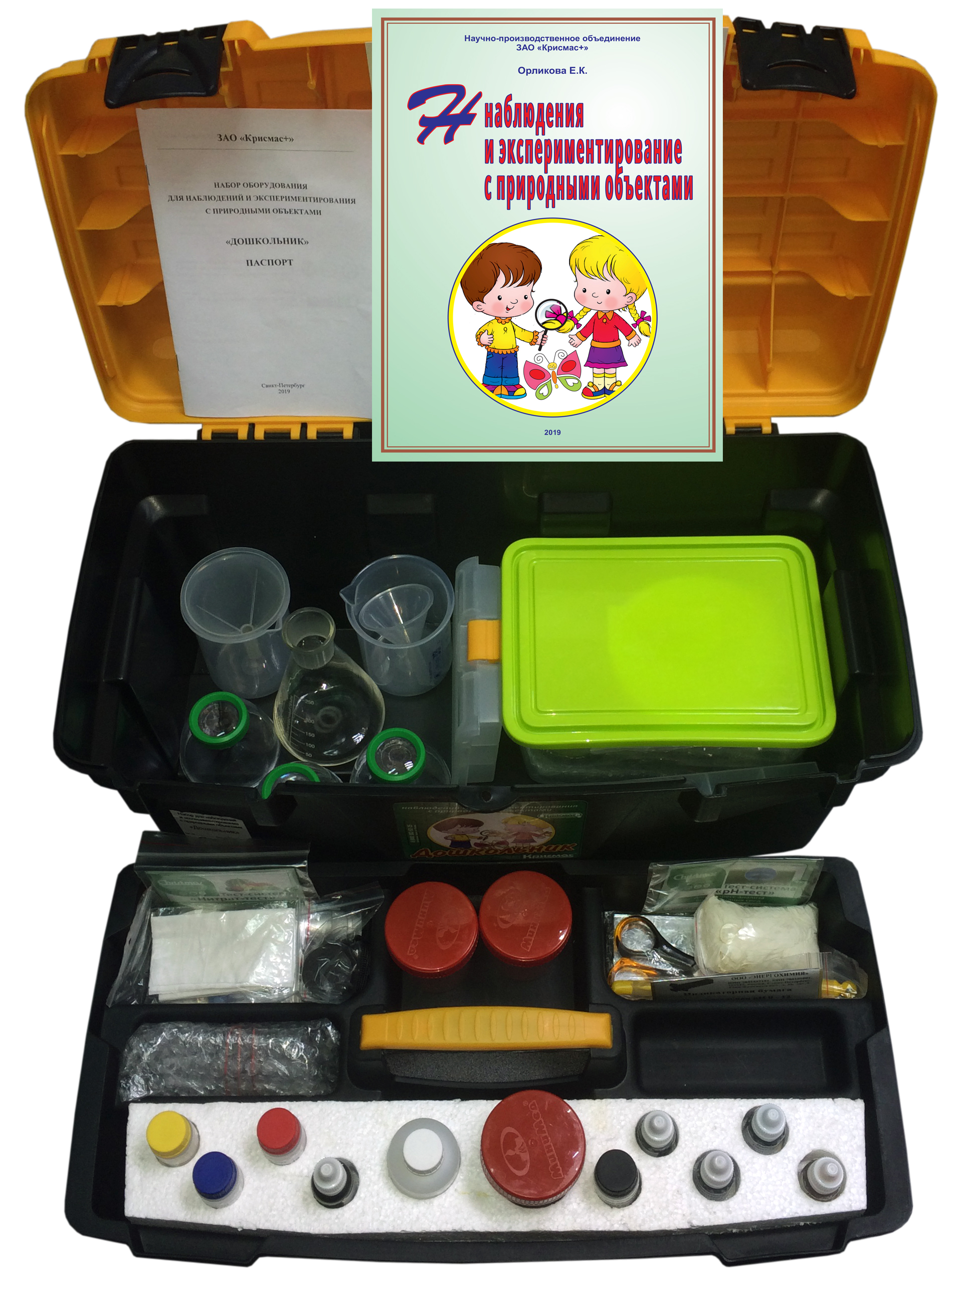
ЛАБОРАТОРНОЕ И УЧЕБНОЕ ОБОРУДОВАНИЕ:
ПРОИЗВОДСТВО И ПОСТАВКИ
shop.christmas-plus.ru
christmas-plus.ru
крисмас.рф
Набор для наблюдений и экспериментирования с природными объектами «Дошкольник» (Набор для экспериментирования)
Предназначен для оснащения практико-ориентированных занятий с детьми старшего дошкольного возраста, направленных на расширение их представлений об объектах и явлениях природы. Знакомит детей с исследовательской деятельностью. Позволяет провести ряд простейших экспериментов с почвой, водой, воздухом.
Набор представляет собой дидактико-методический комплект, включающий подборку простейшего оборудования, реактивов, посуды и принадлежностей, а также методическое пособие – руководство для воспитателя/родителя и дидактические материалы на цифровом носителе.
Стоимость: 23900 руб. с НДС

Slide 4
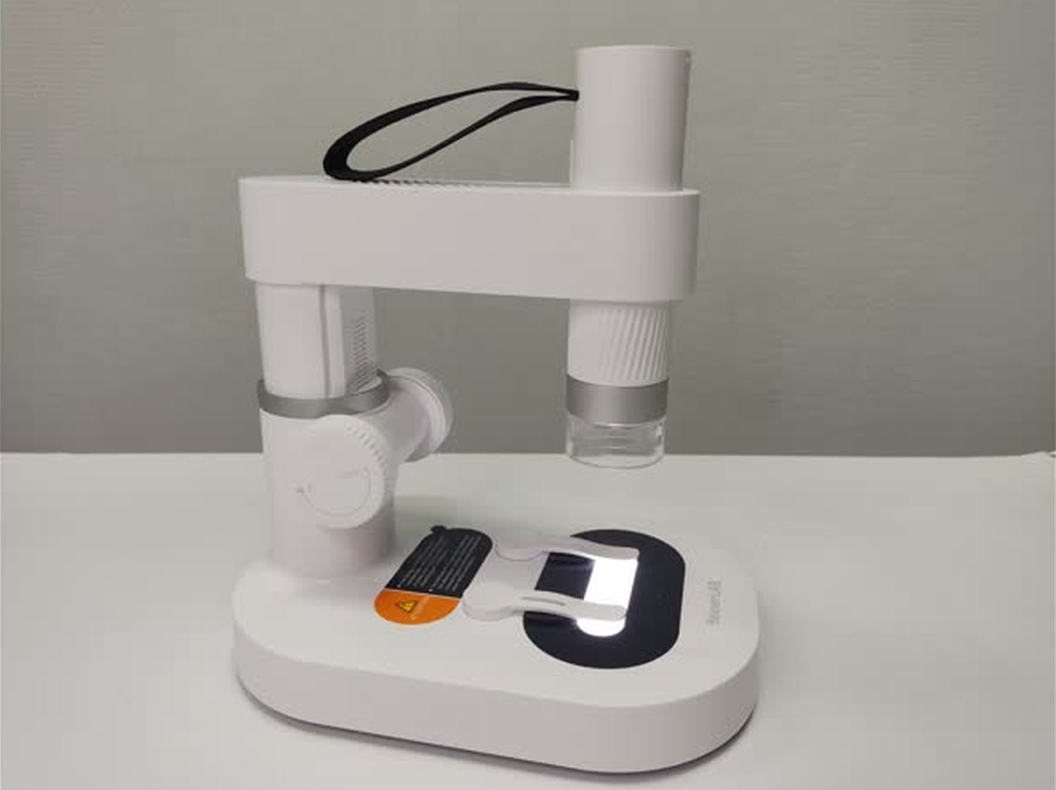
ЛАБОРАТОРНОЕ И УЧЕБНОЕ ОБОРУДОВАНИЕ:
ПРОИЗВОДСТВО И ПОСТАВКИ
shop.christmas-plus.ru
christmas-plus.ru
крисмас.рф
Микроскоп «Бобровая лаборатория» Стандарт+
Цифровая модель микроскопа со встроенным экраном и со всем необходимым комплектом для изучения микромира. Микроскоп позволяет делать фотоснимки, записывать видеоролики изучаемых образцов, выводить изображение на экран смартфона, планшета или компьютера.
Микроскоп можно взять с собой на природу и провести наблюдение за окружающим миром. Используя входящие в лабораторию готовые образцы, инструменты и материалы для сборки, а также красочную книгу для изучения микромира, ребенок сможет подтянуть свои знания по микробиологии и проводить свои исследования.
Стоимость: 56000 руб. с НДС

Slide 5
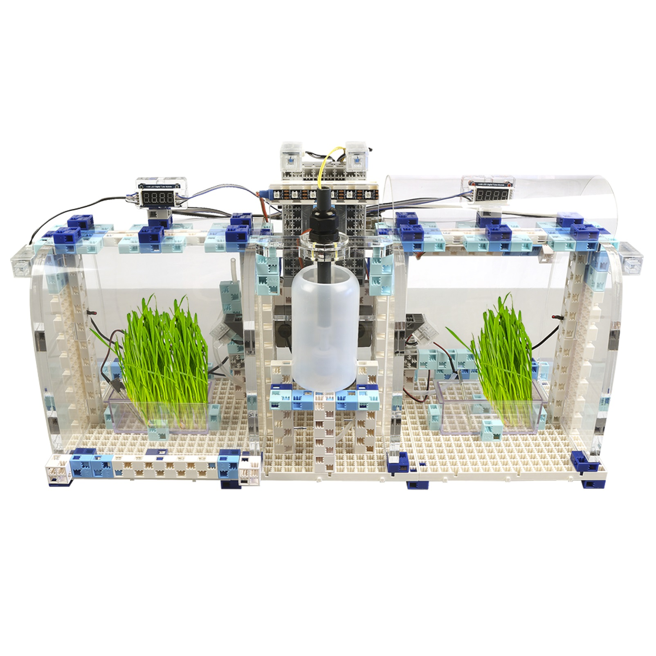
ЛАБОРАТОРНОЕ И УЧЕБНОЕ ОБОРУДОВАНИЕ:
ПРОИЗВОДСТВО И ПОСТАВКИ
shop.christmas-plus.ru
christmas-plus.ru
крисмас.рф
Академия Наураши «Умная теплица»
Набор предназначен для работы с детьми, начиная со старшего дошкольного возраста.
Из набора дети могут собрать модель роботизированной теплицы и использовать её как основу для ведения проектной деятельности в областях таких наук, как: биология, химия, окружающий мир.
Использование уникального конструктива из кубиков и других элементов конструктора позволяет не только развивать мелкую моторику рук, но и формировать начальные навыки инженерного мышления.
Набор позволяет изучить следующие процессы:
— Автоматизация полива растений
— Влияние разных цветовых характеристик освещения на рост и развитие растений определенного типа
— Влияние интенсивности освещения на рост и развитие растений
Стоимость: 98000 руб. с НДС

Slide 6
ЛАБОРАТОРНОЕ И УЧЕБНОЕ ОБОРУДОВАНИЕ:
ПРОИЗВОДСТВО И ПОСТАВКИ
shop.christmas-plus.ru
christmas-plus.ru
крисмас.рф
Оборудование
для начальной школы

Slide 7
ЛАБОРАТОРНОЕ И УЧЕБНОЕ ОБОРУДОВАНИЕ:
ПРОИЗВОДСТВО И ПОСТАВКИ
shop.christmas-plus.ru
christmas-plus.ru
крисмас.рф
Тест-системы «Нитрат-тест», «pH-тест»
Тест-системы для анализа воды и почвы – наиболее простые и экономичные средства сигнального или полуколичественного химического анализа, представляющие собой товарную форму продукции с комплексом потребительских свойств. Тест-системы отличаются экспрессностью анализа, простотой применения, наглядностью и достоверностью результата, доходчивостью и лаконичностью инструкции.
Позволяют измерять уровень нитратов и pH в воде и почве.
Позволяют провести от 20 до 100 анализов по каждому показателю.
Стоимость: от 380 руб. с НДС

Slide 8
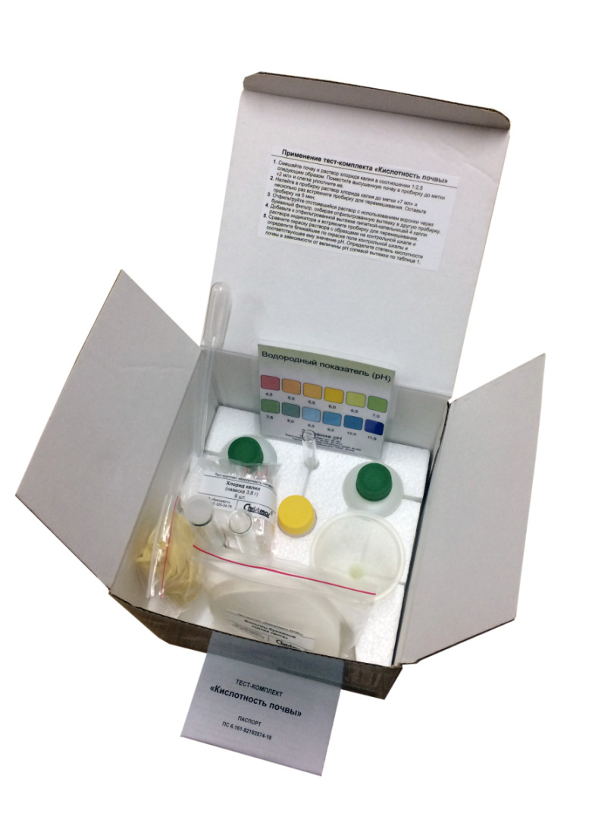
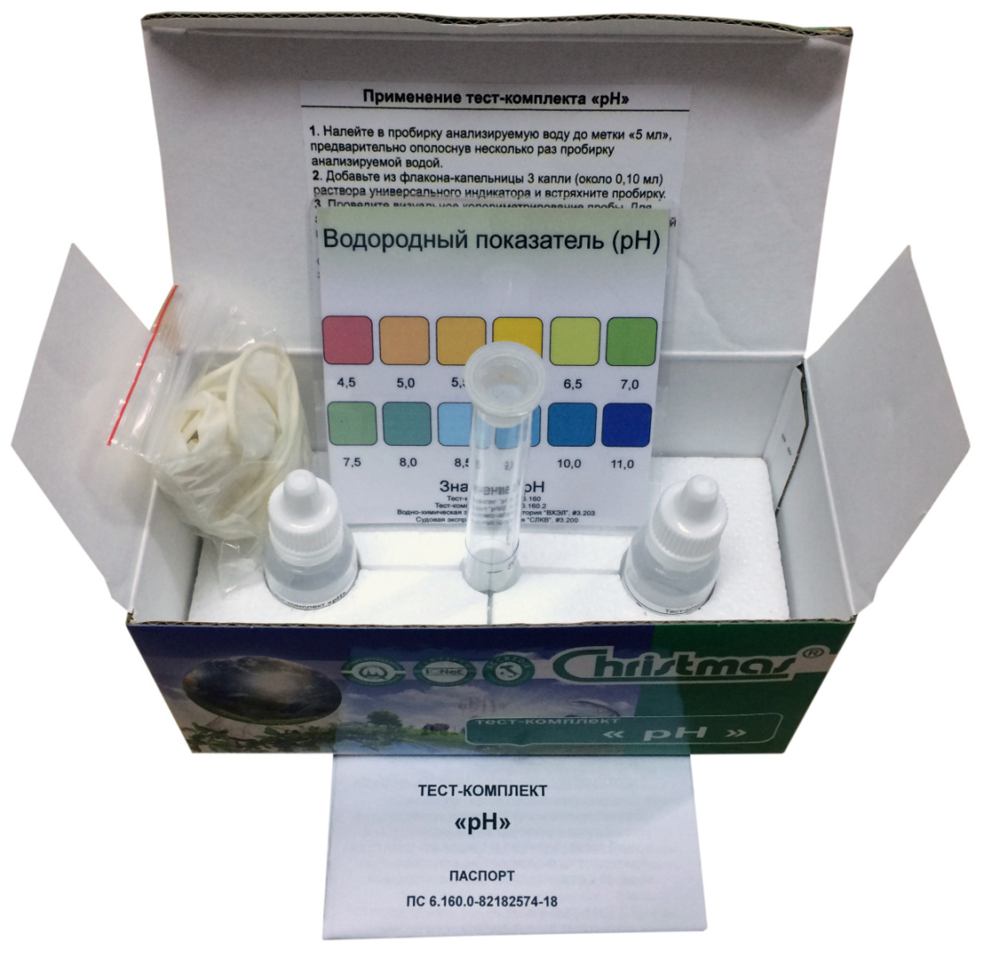
ЛАБОРАТОРНОЕ И УЧЕБНОЕ ОБОРУДОВАНИЕ:
ПРОИЗВОДСТВО И ПОСТАВКИ
shop.christmas-plus.ru
christmas-plus.ru
крисмас.рф
Тест-комплекты «pH», «ОЖ-1», «Кислотность почвы»
Тест-комплект – портативная укладка, предназначенная для выполнения количественного или полуколичественного химического экспресс-анализа (воды, почвенной вытяжки, специальных сред) на содержание одного вещества (группы однородных веществ) в полевых, лабораторных или производственных условиях.
Позволяют измерять уровень pH, общую жесткость и кислотность почвы.
Позволяют провести от 50 до 100 анализов по каждому показателю.
Стоимость: от 2700 руб. с НДС

Slide 9
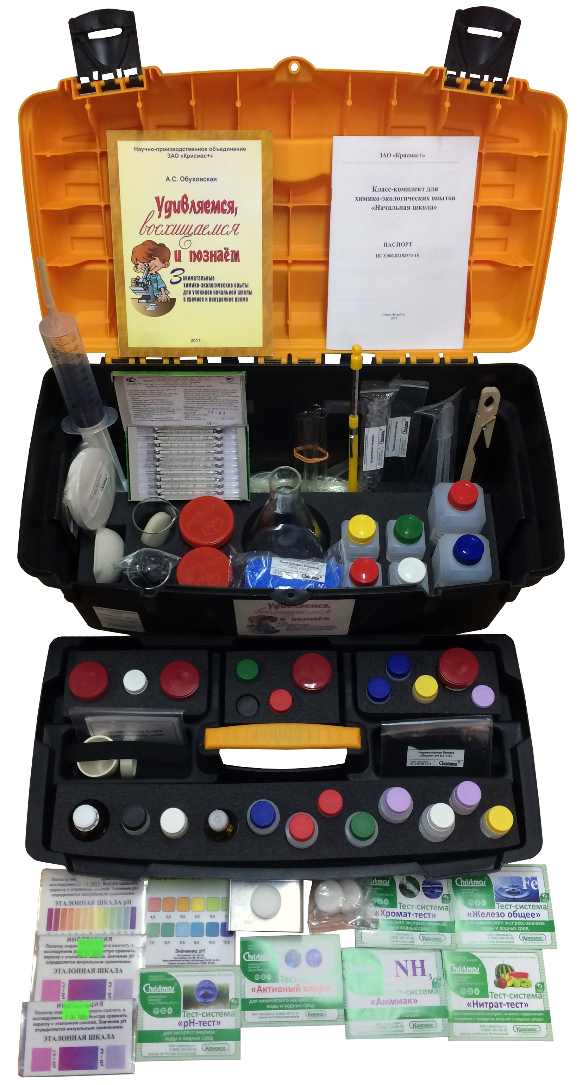
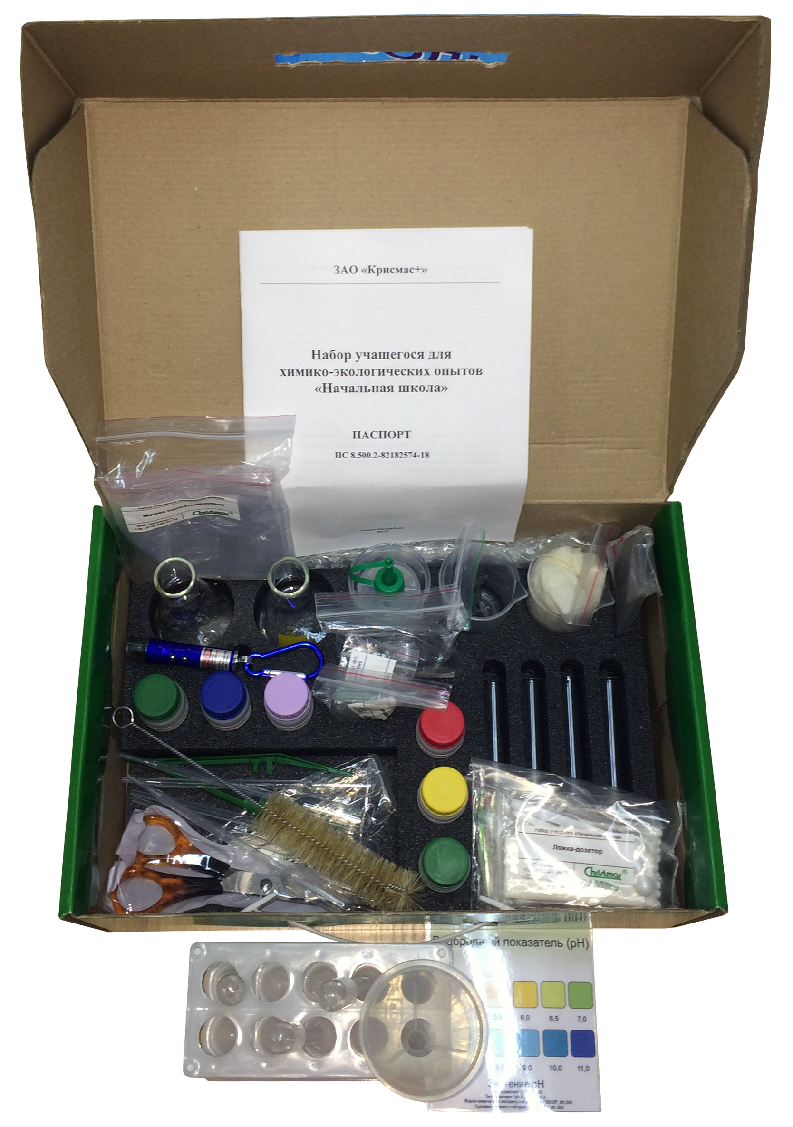
ЛАБОРАТОРНОЕ И УЧЕБНОЕ ОБОРУДОВАНИЕ:
ПРОИЗВОДСТВО И ПОСТАВКИ
shop.christmas-plus.ru
christmas-plus.ru
Крисмас.рф
Учебно-методический комплект «Начальная школа» (класс-комплект для химико-экологических опытов в практикуме «Окружающий мир»)
Предназначен для проведения демонстрационных химико-экологических опытов в ходе занятий с учащимися начальной школы в урочное и внеурочное время на базе образовательных детских и юношеских, а также социальных детских организаций.
Тематика опытов согласуется с действующими пособиями при изучении курса «Окружающий мир», охватывая темы курсов 1-4 классов, а также «Час занимательной химии», «Опыты для любознательных» и др. Объектами исследований становятся вода, воздух, почва, овощи и фрукты.
В класс-комплект входит 1 набор учителя и 14 наборов учащихся.
Стоимость: 283800 руб. с НДС

Slide 10
ЛАБОРАТОРНОЕ И УЧЕБНОЕ ОБОРУДОВАНИЕ:
ПРОИЗВОДСТВО И ПОСТАВКИ
shop.christmas-plus.ru
christmas-plus.ru
крисмас.рф
Академия Наураши «Умная теплица»
Набор предназначен для работы с детьми, начиная со старшего дошкольного возраста.
Из набора дети могут собрать модель роботизированной теплицы и использовать её как основу для ведения проектной деятельности в областях таких наук, как: биология, химия, окружающий мир.
Использование уникального конструктива из кубиков и других элементов конструктора позволяет не только развивать мелкую моторику рук, но и формировать начальные навыки инженерного мышления.
Набор позволяет изучить следующие процессы:
— Автоматизация полива растений
— Влияние разных цветовых характеристик освещения на рост и развитие растений определенного типа
— Влияние интенсивности освещения на рост и развитие растений
Стоимость: 98000 руб. с НДС

Slide 11
ЛАБОРАТОРНОЕ И УЧЕБНОЕ ОБОРУДОВАНИЕ:
ПРОИЗВОДСТВО И ПОСТАВКИ
shop.christmas-plus.ru
christmas-plus.ru
крисмас.рф
Микроскоп «Бобровая лаборатория» Стандарт+
Цифровая модель микроскопа со встроенным экраном и со всем необходимым комплектом для изучения микромира. Микроскоп позволяет делать фотоснимки, записывать видеоролики изучаемых образцов, выводить изображение на экран смартфона, планшета или компьютера.
Микроскоп можно взять с собой на природу и провести наблюдение за окружающим миром. Используя входящие в лабораторию готовые образцы, инструменты и материалы для сборки, а также красочную книгу для изучения микромира, ребенок сможет подтянуть свои знания по микробиологии и проводить свои исследования.
Стоимость: 56000 руб. с НДС

Slide 12
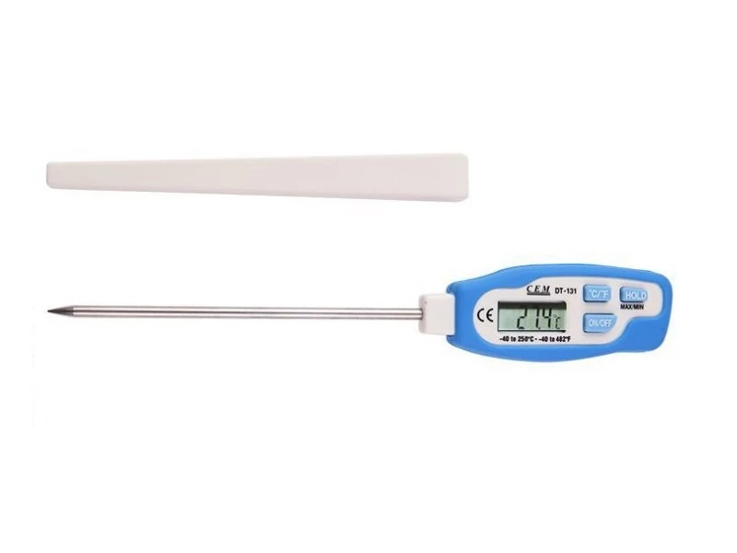
ЛАБОРАТОРНОЕ И УЧЕБНОЕ ОБОРУДОВАНИЕ:
ПРОИЗВОДСТВО И ПОСТАВКИ
shop.christmas-plus.ru
christmas-plus.ru
крисмас.рф
Термометр почвенный DT-131, универсальный цифровой
Предназначен для измерения температуры с помощью контактного щупа.
Термомент DT-131 представляет собой многофункциональную модель, способную реализовывать множество различных задач:
- Переключение между °C/°F.
- Фиксация показаний текущей температуры «Hold».
- Отображение максимального/минимального значения температур.
Стоимость: 3600 руб. с НДС

Slide 13
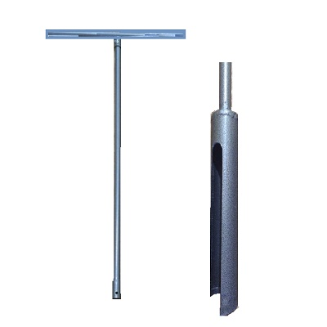
ЛАБОРАТОРНОЕ И УЧЕБНОЕ ОБОРУДОВАНИЕ:
ПРОИЗВОДСТВО И ПОСТАВКИ
shop.christmas-plus.ru
christmas-plus.ru
крисмас.рф
Пробоотборник почвы-бур ППБ
Пробоотборник почвы-бур (бур Некрасова) предназначен для взятия проб почвы, грунта, донных отложений, кроме глинистых и каменистых почв в соответствии с ГОСТ 17.4.4.02-84 и ГОСТ 28168-89.
Пробоотборник почвы-бур ППБ изготовлен из нержавеющей стали, и состоит из наконечника и штанги, которая может удлиняться в зависимости от необходимой глубины взятия пробы.
Бур представляет собой наконечник из закаленной стали, который соединяется со штангой с помощью стопорных винтов. Штанга может удлиняться до необходимой длины другой штангой, находящейся в комплекте. Штанга на конце имеет рукоятку для вращения пробоотборника.
Стоимость: 20760 руб. с НДС

Slide 14
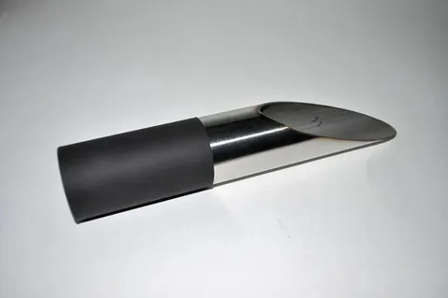
ЛАБОРАТОРНОЕ И УЧЕБНОЕ ОБОРУДОВАНИЕ:
ПРОИЗВОДСТВО И ПОСТАВКИ
shop.christmas-plus.ru
christmas-plus.ru
крисмас.рф
Почвоотборник ручной (ботанический нож), 30 см
Приспособление, главным назначением которого является забор почвы с целью получения максимального результата при анализе количественных и качественных характеристик, а также химического и физического состава.
Конструктивно классический почвенный пробоотборник представляет собой трубку с заостренным концом.
Ширина рукояти позволяет удобно работать во время отбора проб.
Стоимость: 2050 руб. с НДС

Slide 15
ЛАБОРАТОРНОЕ И УЧЕБНОЕ ОБОРУДОВАНИЕ:
ПРОИЗВОДСТВО И ПОСТАВКИ
shop.christmas-plus.ru
christmas-plus.ru
крисмас.рф
Оборудование
для средней школы (5-9 класс)

Slide 16
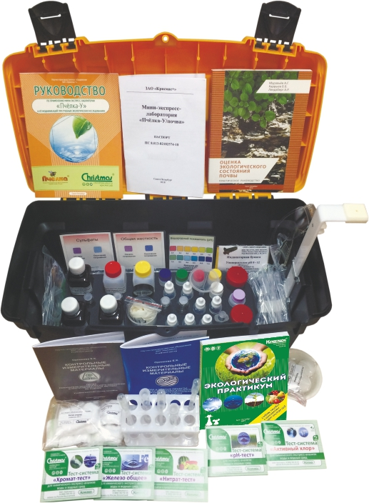
ЛАБОРАТОРНОЕ И УЧЕБНОЕ ОБОРУДОВАНИЕ:
ПРОИЗВОДСТВО И ПОСТАВКИ
shop.christmas-plus.ru
christmas-plus.ru
крисмас.рф
Мини-экспресс-лаборатория «Пчёлка-У/почва»
(Комплект для проведения исследований окружающей среды)
Предназначена для методического сопровождения и оснащения необходимыми тестовыми средствами, реагентами и оборудованием экологического практикума и учебно-исследовательских работ, реализуемых в образовательных курсах естественнонаучного цикла на базе учреждений основного среднего, среднего специального, высшего профессионального и дополнительного образования.
Позволяет преподавателям выполнять демонстрационные эксперименты с использованием полностью готовых тестовых средств и химических реагентов, а учащимся – актуальные исследования экологического состояния почвы.
Стоимость: 64500 руб. с НДС

Slide 17
ЛАБОРАТОРНОЕ И УЧЕБНОЕ ОБОРУДОВАНИЕ:
ПРОИЗВОДСТВО И ПОСТАВКИ
shop.christmas-plus.ru
christmas-plus.ru
крисмас.рф
Тест-системы «Нитрат-тест», «pH-тест», «Железо общее»
Тест-системы для анализа воды и почвы – наиболее простые и экономичные средства сигнального или полуколичественного химического анализа, представляющие собой товарную форму продукции с комплексом потребительских свойств. Тест-системы отличаются экспрессностью анализа, простотой применения, наглядностью и достоверностью результата, доходчивостью и лаконичностью инструкции.
Позволяют измерять уровень нитратов, pH и железа общего в воде и почве.
Позволяют провести от 20 до 100 анализов по каждому показателю.
Стоимость: от 380 руб. с НДС

Slide 18
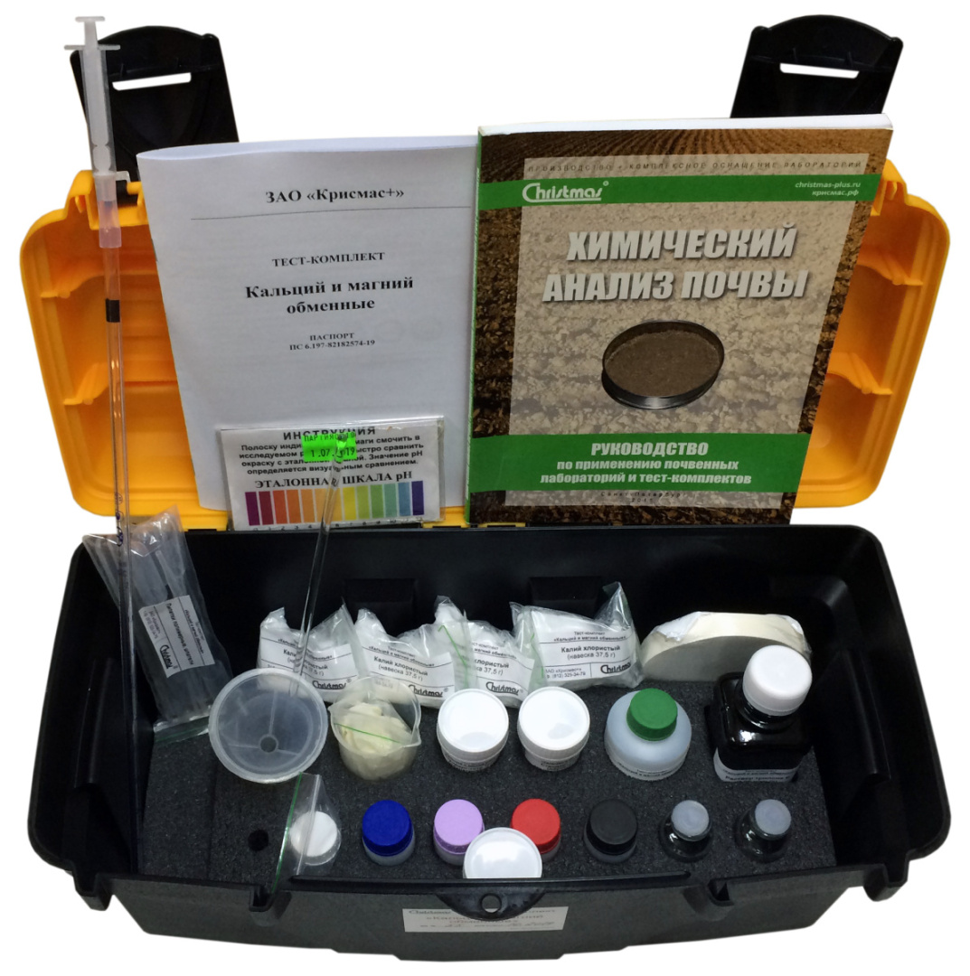
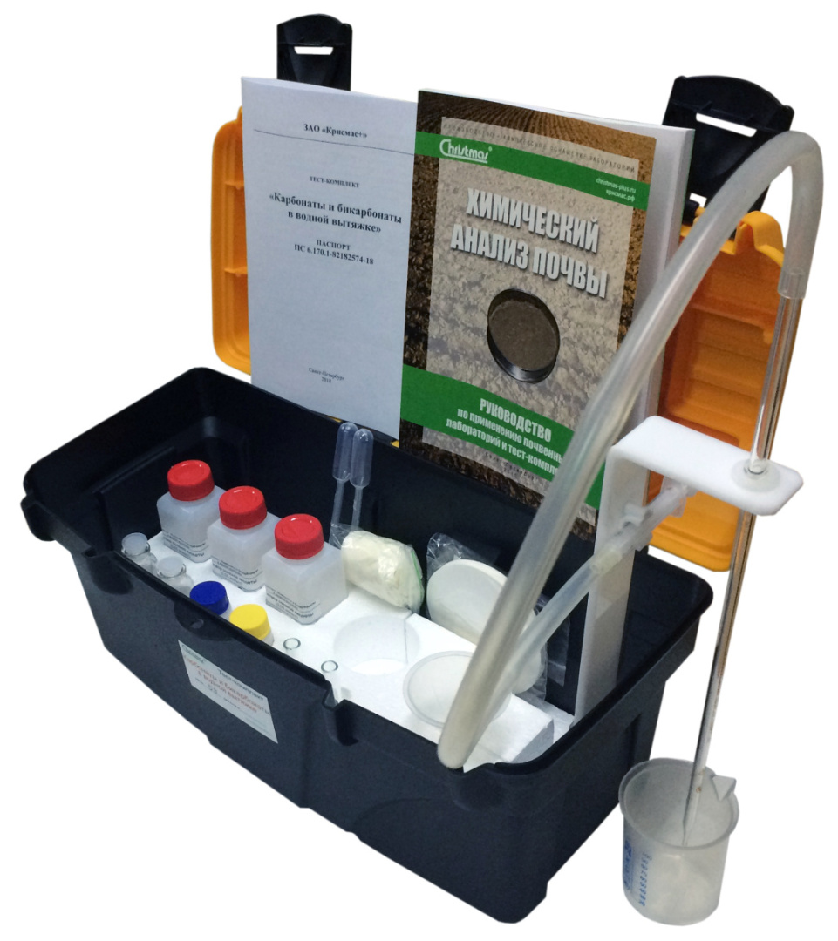
ЛАБОРАТОРНОЕ И УЧЕБНОЕ ОБОРУДОВАНИЕ:
ПРОИЗВОДСТВО И ПОСТАВКИ
shop.christmas-plus.ru
christmas-plus.ru
крисмас.рф
Тест-комплекты для анализа почвы
Перечень тест-комплектов: «Аммоний обменный», «Емкость катионного обмена», «Кальций и магний в водной вытяжке», «Карбонаты и бикарбонаты в водной вытяжке», «Кислотность гидролитическая», «Кислотность почвы», «Нитраты в солевой вытяжке», «Обменная кислотность», «Подвижные соединения фосфора», «Сульфаты в водной вытяжке», «Хлориды в водной вытяжке».
Тест-комплект – портативная укладка, предназначенная для выполнения количественного или полуколичественного химического экспресс-анализа почвенной вытяжки на содержание одного вещества (группы однородных веществ) в полевых и лабораторных условиях. Рассчитаны на 50 анализов.
Стоимость: от 3100 руб. с НДС

Slide 19
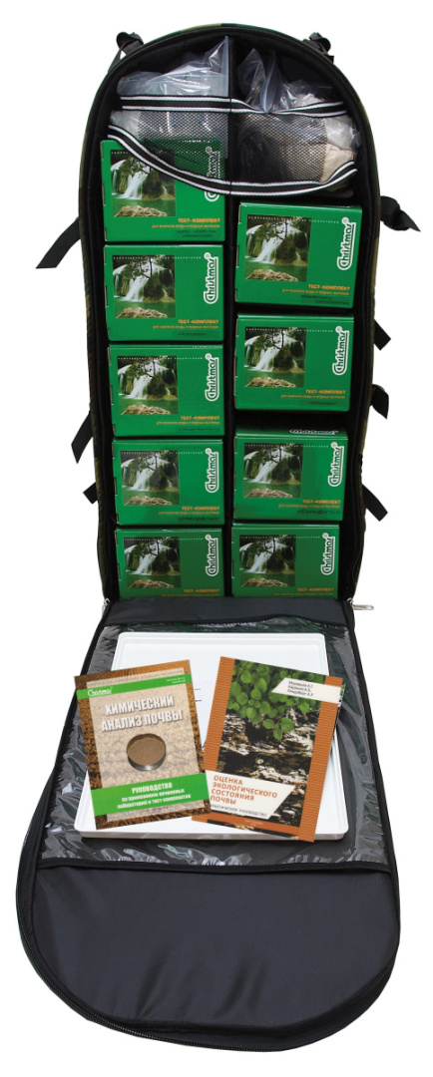
ЛАБОРАТОРНОЕ И УЧЕБНОЕ ОБОРУДОВАНИЕ:
ПРОИЗВОДСТВО И ПОСТАВКИ
shop.christmas-plus.ru
christmas-plus.ru
крисмас.рф
Ранцевая почвенная лаборатория РПЛ-1
Предназначена для оценки основных химических, а также морфологических и физических показателей состояния почв и почвогрунтов, непосредственно в полевых условиях.
Эффективно используется при выполнении проектных и учебно-исследовательских работ в курсах химии, биологии, географии, факультативно в экологии, а также в специализированных образовательных организациях при изучении методов и средств почвенного, агрохимического и мелиоративного анализа.
Стоимость: 181300 руб. с НДС

Slide 20
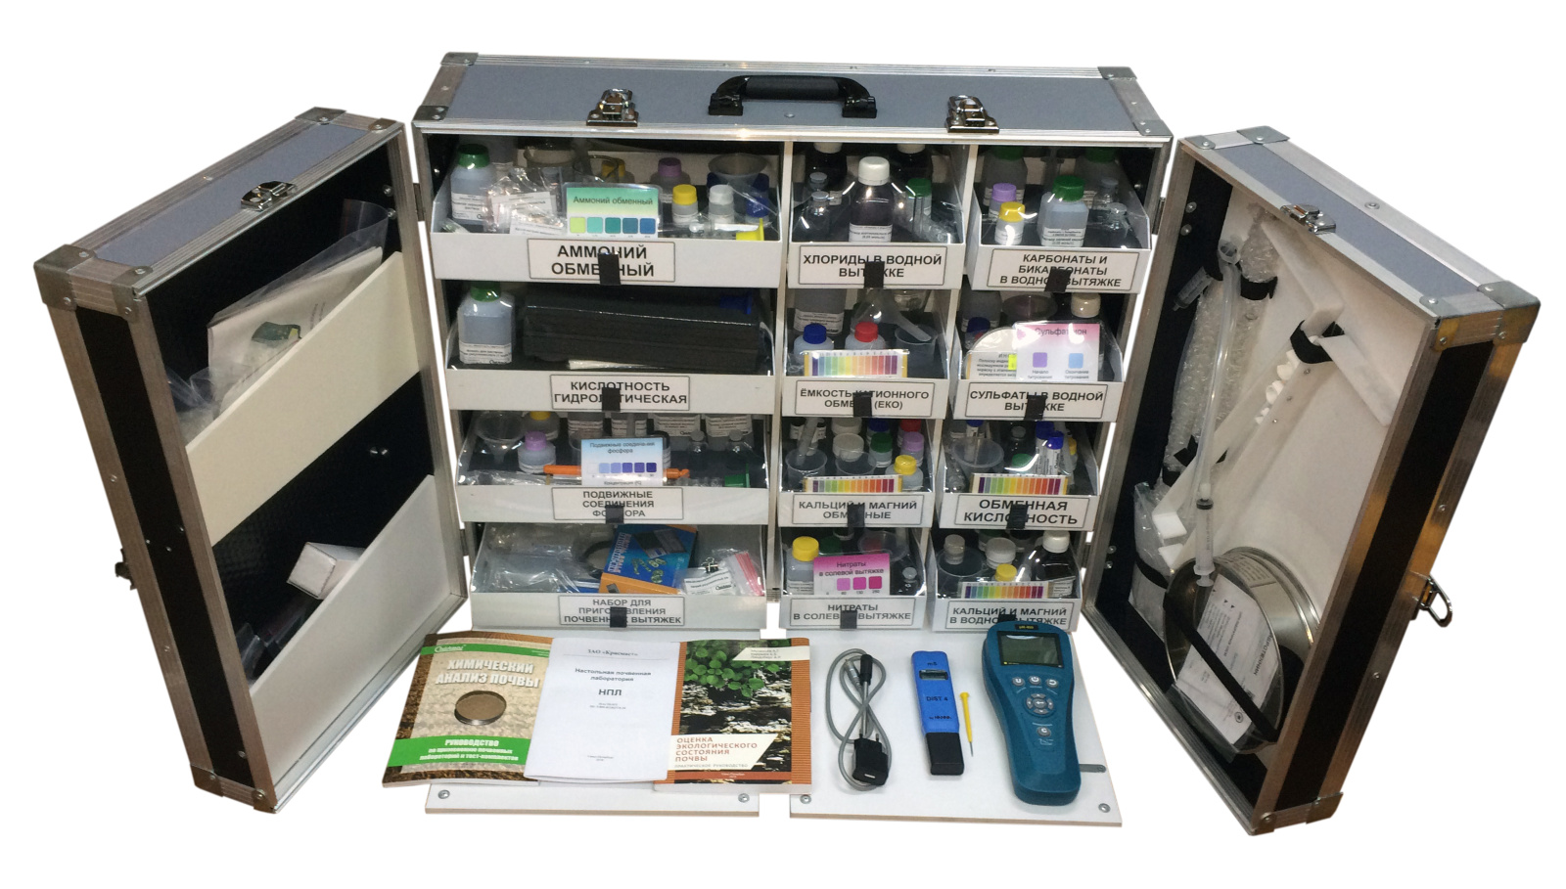
ЛАБОРАТОРНОЕ И УЧЕБНОЕ ОБОРУДОВАНИЕ:
ПРОИЗВОДСТВО И ПОСТАВКИ
shop.christmas-plus.ru
christmas-plus.ru
крисмас.рф
Настольная почвенная лаборатория НПЛ-1
Предназначена для оценки основных химических, а также морфологических и физических показателей состояния почв и почвогрунтов.
Лаборатория эффективно используется при выполнении проектных и учебно-исследовательских работ в курсах химии, биологии, географии, факультативно в экологии, а также в специализированных образовательных организациях при изучении методов и средств почвенного, агрохимического и мелиоративного анализа.
Стоимость: 263600 руб. с НДС

Slide 21
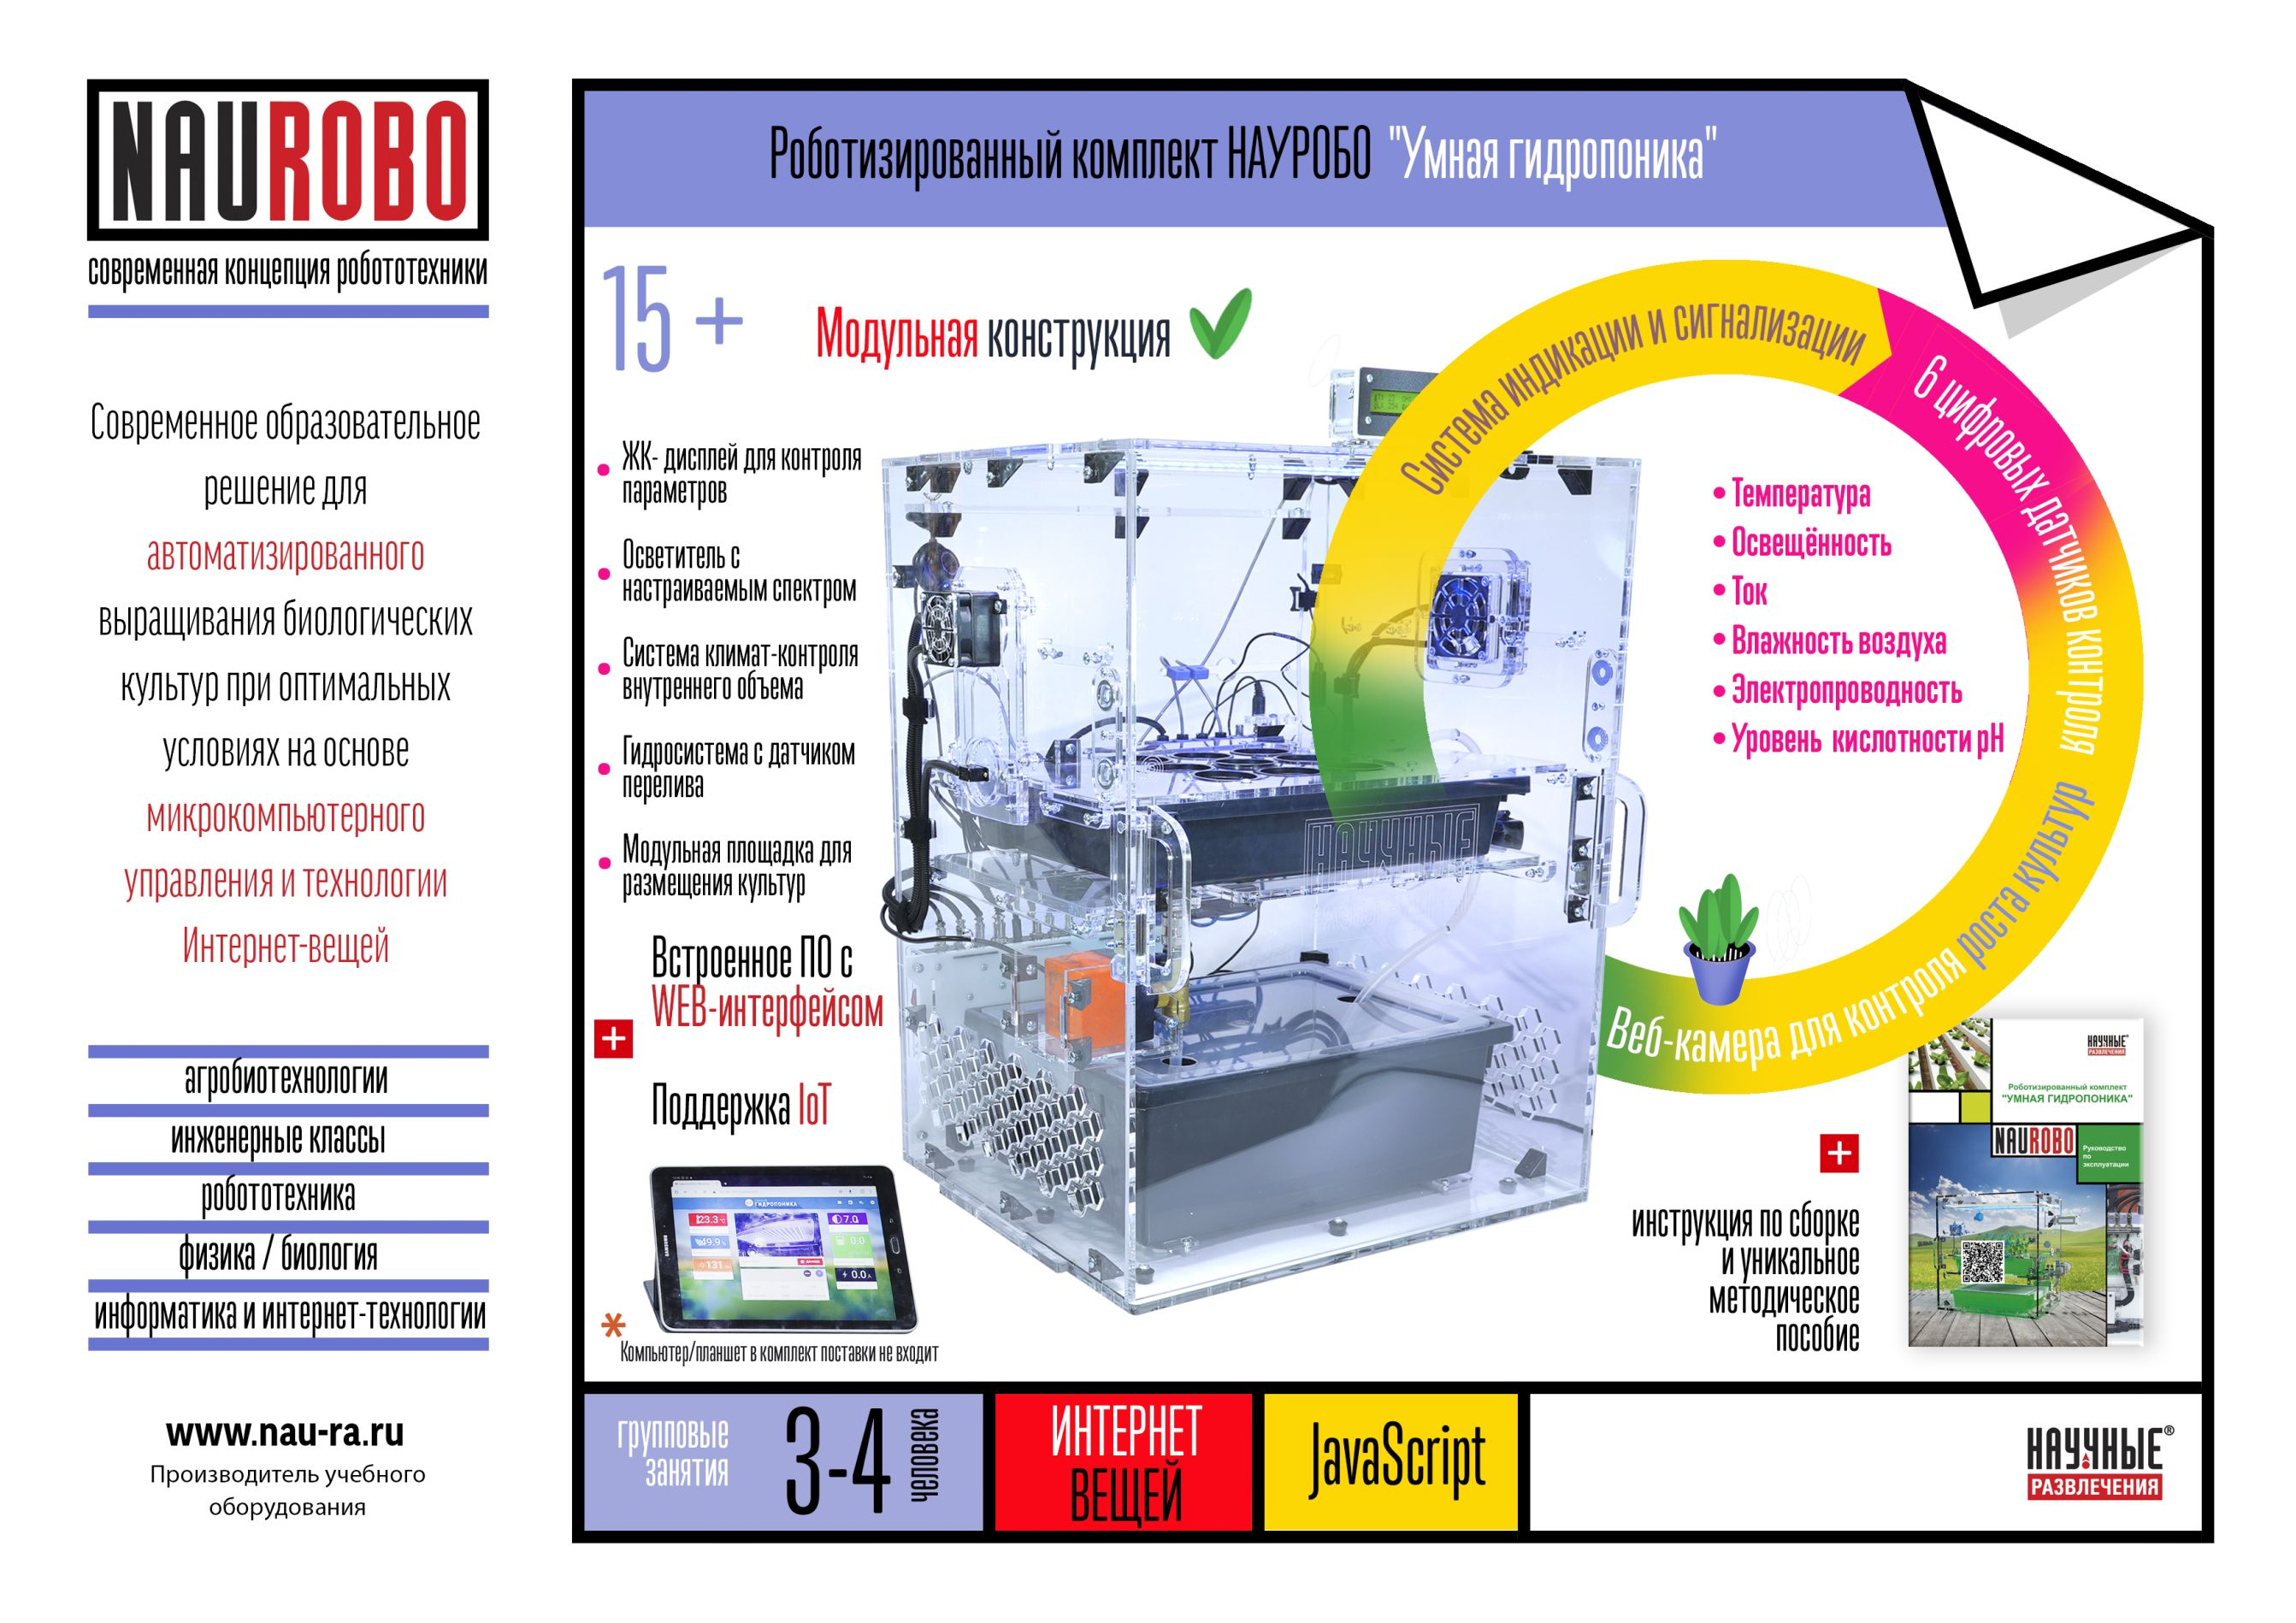
ЛАБОРАТОРНОЕ И УЧЕБНОЕ ОБОРУДОВАНИЕ:
ПРОИЗВОДСТВО И ПОСТАВКИ
shop.christmas-plus.ru
christmas-plus.ru
крисмас.рф
Роботизированный комплект НАУРОБО «Умная гидропоника»
Предназначение:
— Позволяет получить навыки биологического культивирования растений
— Позволяет получить опыт в области программирования, робототехники, взаимодействия с электронными устройствами в рамках концепции «Интернет вещей».
Комплект поставки включает в себя руководство по эксплуатации на русском языке с описанием основных принципов работы модели, способах её настройки и методах проведения экспериментов.
Дополнительно, в комплект поставки входит методическое руководство на настройке микрокомпьютера для возможности самостоятельной переустановки системы и управляющей программы.
Стоимость: 297000 руб. с НДС

Slide 22
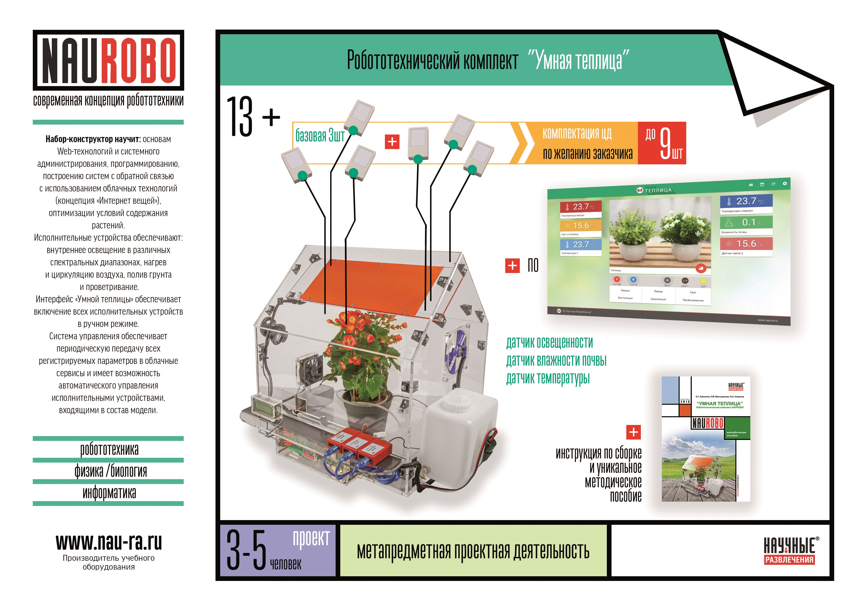
ЛАБОРАТОРНОЕ И УЧЕБНОЕ ОБОРУДОВАНИЕ:
ПРОИЗВОДСТВО И ПОСТАВКИ
shop.christmas-plus.ru
christmas-plus.ru
крисмас.рф
Робототехнический комплекс НАУРОБО «Умная теплица»
Робототехнический комплекс представляет собой набор-конструктор по сборке модели умной теплицы с роботизированной системой управления, объединяющий в себе следующие задачи:
— Механическая сборка корпусных элементов
— Монтаж электрических схем
— Применение датчиков для контроля параметров внутренней среды и созданию алгоритмов автоматического управления этими параметрами (в частности, температурой, влажностью почвы, освещенностью) с целью выращивания биологических культур
— Программирование на JavaScript с использованием фреймворка NodeJS (+HTML и CSS)
— Изучение влияния на рост растений температуры, влажности почвы и освещенности
Стоимость: 247300 руб. с НДС

Slide 23
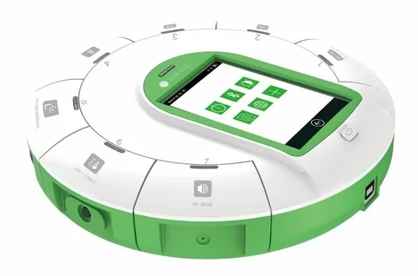
ЛАБОРАТОРНОЕ И УЧЕБНОЕ ОБОРУДОВАНИЕ:
ПРОИЗВОДСТВО И ПОСТАВКИ
shop.christmas-plus.ru
christmas-plus.ru
крисмас.рф
Цифровая лаборатория по «Окружающему миру» — SenseDisс Environment
Представляет собой идеальный инструмент для проведения научных экспериментов в полевых условиях. Его функционал позволяет учащимся увлекательно и эффективно заниматься наукой на практике.
Основные рассматриваемые блоки:
• Организация проектных и исследовательских работ;
• Лабораторные работы по химии;
• Лабораторные работы по физике;
• Лабораторные работы по биологии.
Методическое пособие входит в комплект поставки каждой лаборатории.
Стоимость: 159000 руб. с НДС

Slide 24
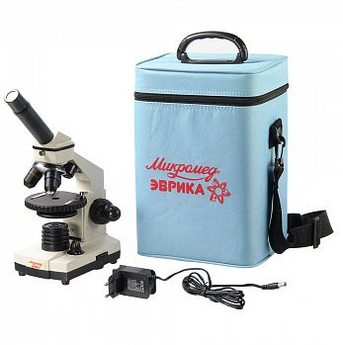
ЛАБОРАТОРНОЕ И УЧЕБНОЕ ОБОРУДОВАНИЕ:
ПРОИЗВОДСТВО И ПОСТАВКИ
shop.christmas-plus.ru
christmas-plus.ru
крисмас.рф
Микроскоп школьный Эврика 40х-1280х в текстильном кейсе
Дорожный вариант для любознательных исследователей, которые изучают биологию не только за учебным столом, но и на природе.
Микроскоп предназначен для изучения биологических объектов в виде мазков и срезов. При работе с объективами 4х и 10х можно изучать непрозрачные плоские объекты.
Микроскоп может быть использован для лабораторных биологических работ в домашних условиях, в школах, лицеях и дошкольных учебных заведениях.
Стоимость: 11890 руб. с НДС

Slide 25
ЛАБОРАТОРНОЕ И УЧЕБНОЕ ОБОРУДОВАНИЕ:
ПРОИЗВОДСТВО И ПОСТАВКИ
shop.christmas-plus.ru
christmas-plus.ru
крисмас.рф
Термометр почвенный DT-131, универсальный цифровой
Предназначен для измерения температуры с помощью контактного щупа.
Термомент DT-131 представляет собой многофункциональную модель, способную реализовывать множество различных задач:
- Переключение между °C/°F.
- Фиксация показаний текущей температуры «Hold».
- Отображение максимального/минимального значения температур.
Стоимость: 3600 руб. с НДС

Slide 26
ЛАБОРАТОРНОЕ И УЧЕБНОЕ ОБОРУДОВАНИЕ:
ПРОИЗВОДСТВО И ПОСТАВКИ
shop.christmas-plus.ru
christmas-plus.ru
крисмас.рф
Пробоотборник почвы-бур ППБ
Пробоотборник почвы-бур (бур Некрасова) предназначен для взятия проб почвы, грунта, донных отложений, кроме глинистых и каменистых почв в соответствии с ГОСТ 17.4.4.02-84 и ГОСТ 28168-89.
Пробоотборник почвы-бур ППБ изготовлен из нержавеющей стали, и состоит из наконечника и штанги, которая может удлиняться в зависимости от необходимой глубины взятия пробы.
Бур представляет собой наконечник из закаленной стали, который соединяется со штангой с помощью стопорных винтов. Штанга может удлиняться до необходимой длины другой штангой, находящейся в комплекте. Штанга на конце имеет рукоятку для вращения пробоотборника.
Стоимость: 20760 руб. с НДС

Slide 27
ЛАБОРАТОРНОЕ И УЧЕБНОЕ ОБОРУДОВАНИЕ:
ПРОИЗВОДСТВО И ПОСТАВКИ
shop.christmas-plus.ru
christmas-plus.ru
крисмас.рф
Почвоотборник ручной (ботанический нож), 30 см
Приспособление, главным назначением которого является забор почвы с целью получения максимального результата при анализе количественных и качественных характеристик, а также химического и физического состава.
Конструктивно классический почвенный пробоотборник представляет собой трубку с заостренным концом.
Ширина рукояти позволяет удобно работать во время отбора проб.
Стоимость: 2050 руб. с НДС

Slide 28
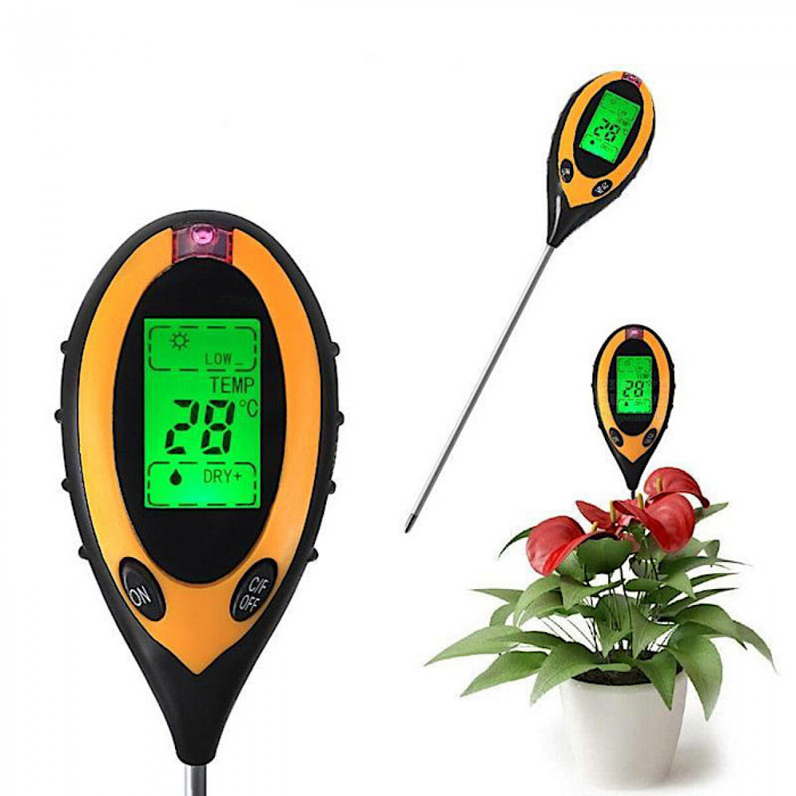
ЛАБОРАТОРНОЕ И УЧЕБНОЕ ОБОРУДОВАНИЕ:
ПРОИЗВОДСТВО И ПОСТАВКИ
shop.christmas-plus.ru
christmas-plus.ru
крисмас.рф
AMT-300 электронный измеритель кислотности, влажности,
температуры и освещенности почвы
AMT-300 подходит для измерения 4-х важных параметров почвы при выращивании растений - уровня кислотности pH, влажности, температуры и освещенности.
Мультимонитор для почвы AMT-300 позволит регулярно и оперативно проводить измерения параметров почвы в цветочных горшках, теплицах и оранжереях, на приусадебных участках, а также моментально реагировать на изменения параметров и тем самым повысить урожайность культур, добиваться лучших результатов при выращивании растений.
AMT-300 очень компактен и удобен для измерений любого типа почвы (грунта) и обеспечивает точные и стабильные показания в сравнении с аналоговыми тестерами.
Стоимость: 2920 руб. с НДС

Slide 29
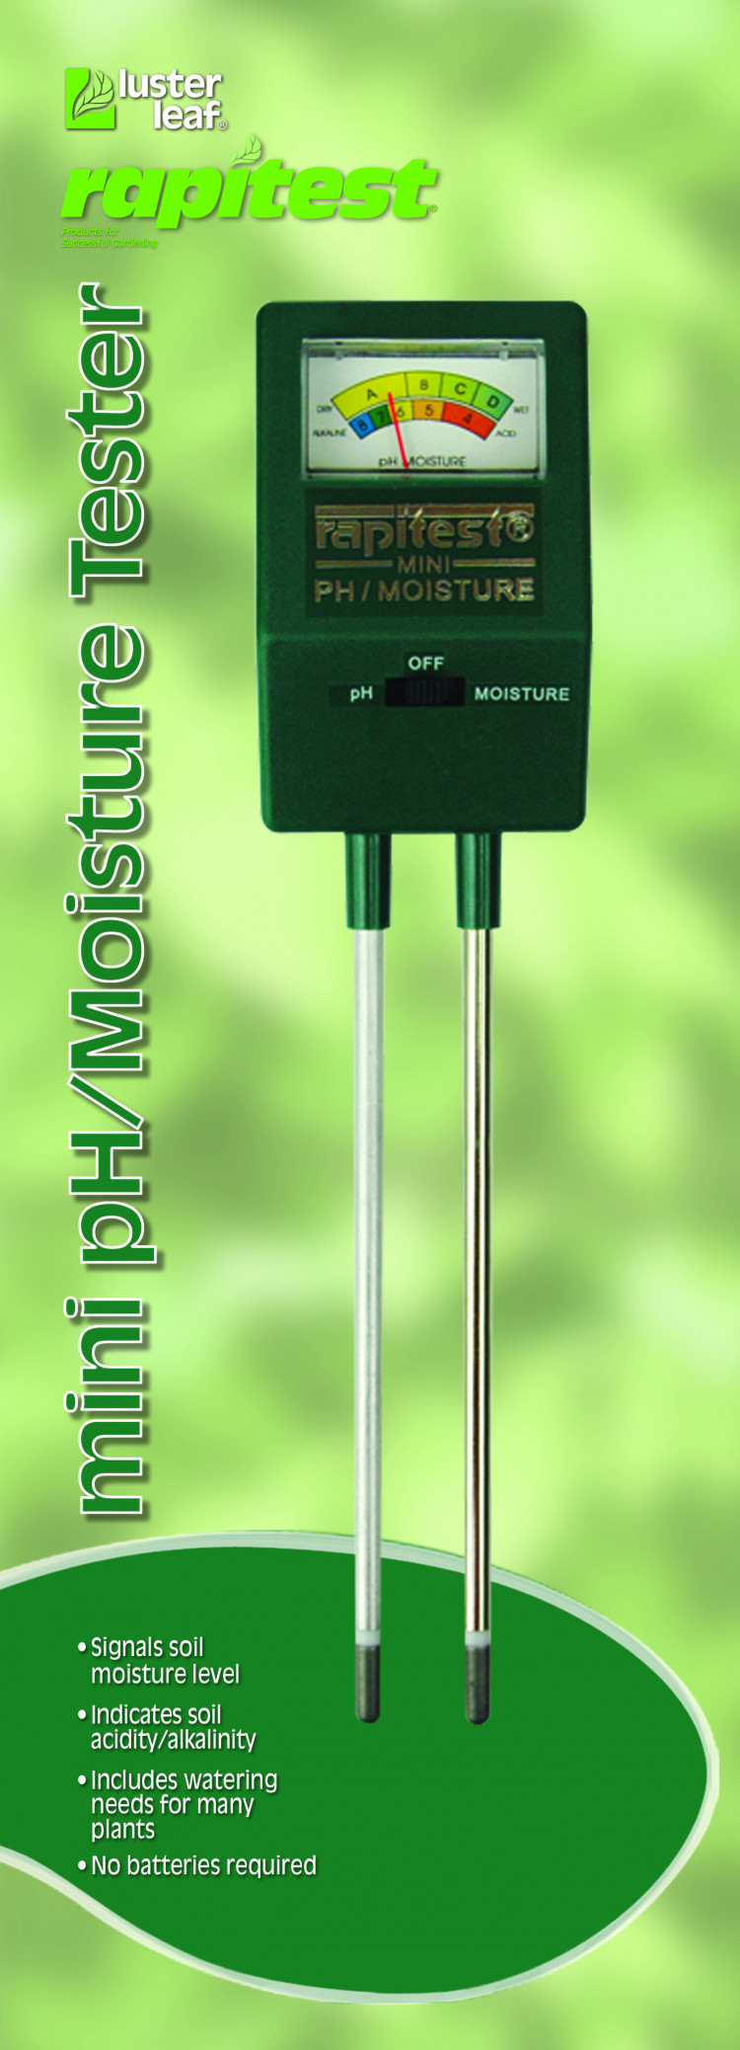
ЛАБОРАТОРНОЕ И УЧЕБНОЕ ОБОРУДОВАНИЕ:
ПРОИЗВОДСТВО И ПОСТАВКИ
shop.christmas-plus.ru
christmas-plus.ru
крисмас.рф
Прибор контроля параметров почвы 4 в 1 (кислотность (pH), влажность, плодородие (N-P-K), освещенность) Luster Leaf Rapitest 1818
Предназначен для измерения кислотности (pH), влажности, плодородия (N-P-K) и освещенности почвы.
Содержит 4 прибора в 1: pH метр, влагомер, измеритель N-P-K и люксметр!
Анализатор параметров почвы обеспечит простой и удобный способ получения необходимых измерений для обеспечения оптимального роста растений.
С помощью мультимонитора 4 в 1 для можно оценить показатель плодородности почвы в комбинации уровней азота, фосфора и калия (N-P-K), что необходимо для здоровья и роста растений. Также тестер оснащен функциями измерения уровня pH, освещенности и влажности почвы.
Стоимость: 2830 руб. с НДС

Slide 30
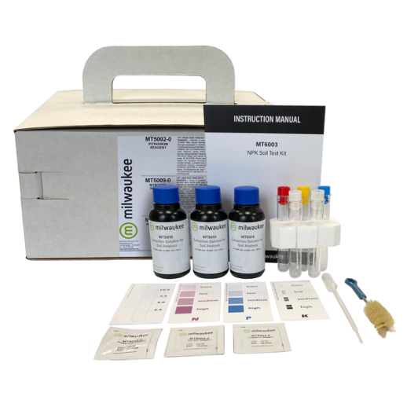
ЛАБОРАТОРНОЕ И УЧЕБНОЕ ОБОРУДОВАНИЕ:
ПРОИЗВОДСТВО И ПОСТАВКИ
shop.christmas-plus.ru
christmas-plus.ru
крисмас.рф
Набор для анализа плодородия почвы NPK Milwaukee MT6003
Комплект для тестирования плодородия почвы Milwaukee MT6003 NPK позволяет измерить концентрацию трех элементов N, P, K в образце почвы.
Помогает определить качество роста растений и сельскохозяйственных культур, которое во многом зависит от физических и химических свойств почвы, то есть от состава почвы: минералов и органических веществ, воды, газов, таких как кислород и углекислый газ, а также живых существ (в первую очередь микроорганизмов, таких как грибы и бактерии).
Стоимость: 10390 руб. с НДС

Slide 31
ЛАБОРАТОРНОЕ И УЧЕБНОЕ ОБОРУДОВАНИЕ:
ПРОИЗВОДСТВО И ПОСТАВКИ
shop.christmas-plus.ru
christmas-plus.ru
крисмас.рф
Оборудование
для старшей школы

Slide 32
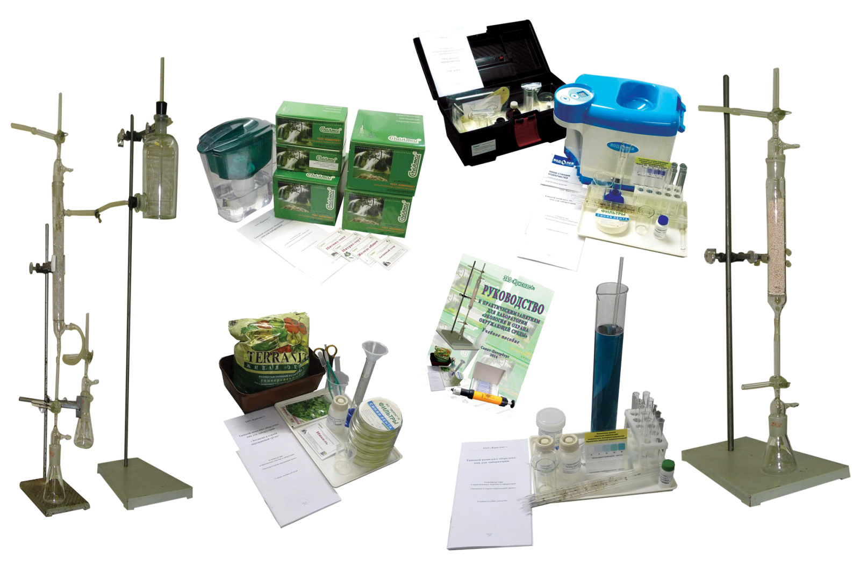
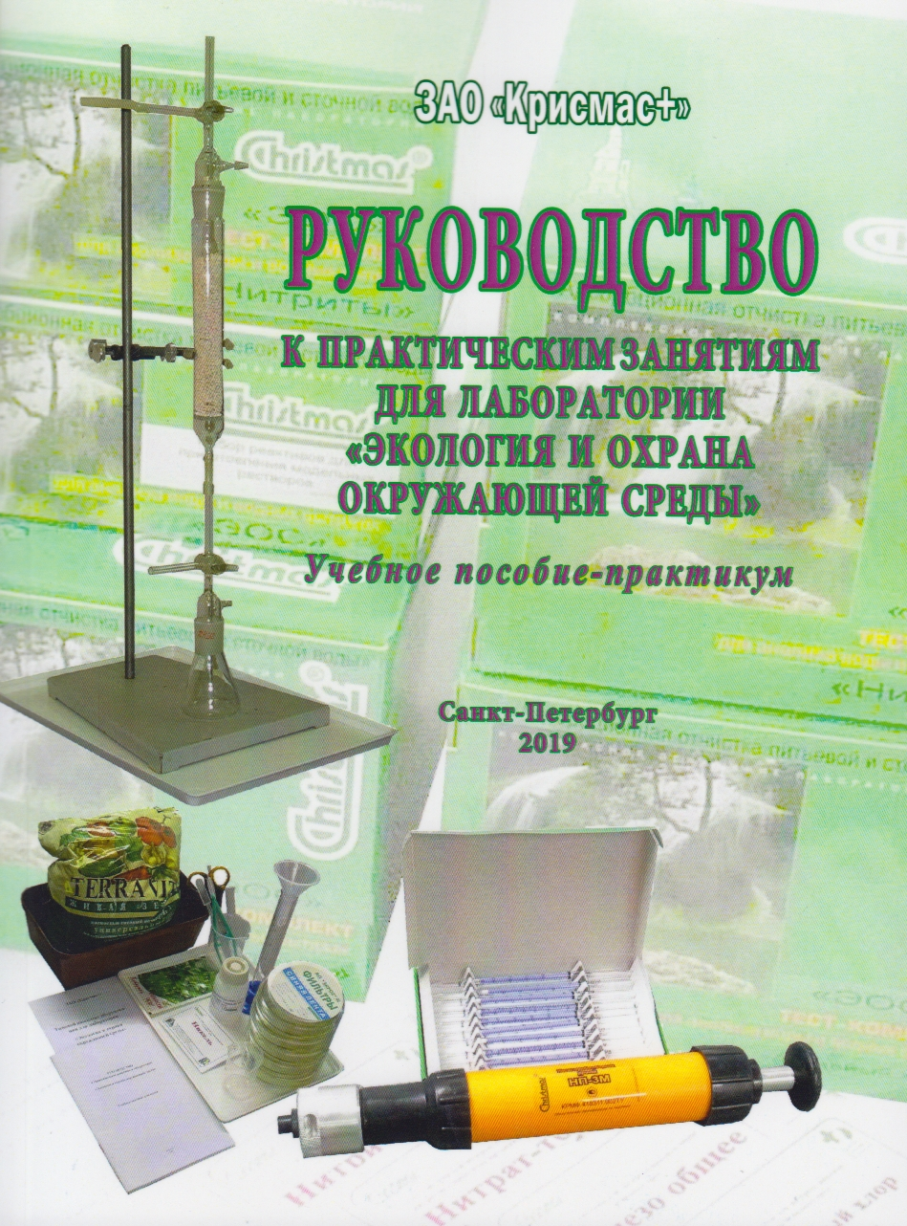
ЛАБОРАТОРНОЕ И УЧЕБНОЕ ОБОРУДОВАНИЕ:
ПРОИЗВОДСТВО И ПОСТАВКИ
shop.christmas-plus.ru
christmas-plus.ru
крисмас.рф
Типовой комплект оборудования
«Экология и охрана окружающей среды» ЭОС-2
Предназначен для проведения практических работ в рамках программ профессионального обучения с отражением вопросов промышленной экологии, экологического мониторинга, природопользования, техники и технологии защиты окружающей среды, безопасности жизнедеятельности и др. в системе среднего и высшего профессионального образования.
Построен по модульному принципу. Входящие в состав комплекта модули (наборы, установки) позволяют выполнять работы на реальных и искусственно приготовленных (модельных средах). В состав включено оборудование и учебные пособия для практического изучения экологических природных и техногенных факторов, параметров работы водоочистного оборудования, систем водоснабжения и др.
Стоимость: 439700 руб. с НДС

Slide 33
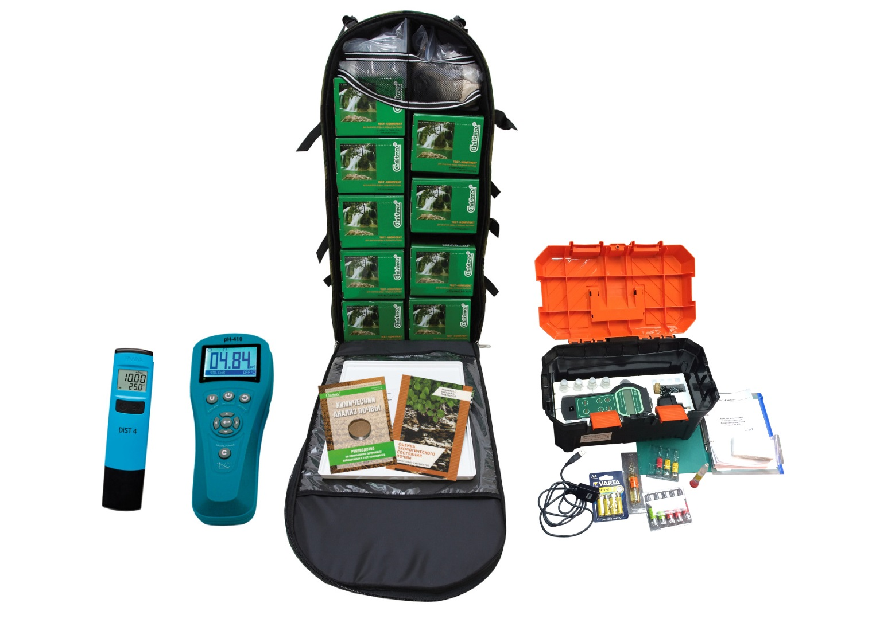
ЛАБОРАТОРНОЕ И УЧЕБНОЕ ОБОРУДОВАНИЕ:
ПРОИЗВОДСТВО И ПОСТАВКИ
shop.christmas-plus.ru
christmas-plus.ru
крисмас.рф
Ранцевые почвенные лаборатории РПЛ-1, РПЛ-2, РПЛ-3
Предназначены для оценки основных химических, а также морфологических и физических показателей состояния почв и почвогрунтов, непосредственно в полевых условиях.
Эффективно используются при выполнении проектных и учебно-исследовательских работ в курсах химии, биологии, географии, факультативно в экологии, а также в специализированных образовательных организациях при изучении методов и средств почвенного, агрохимического и мелиоративного анализа.
В состав также входят: pH-метр, кондуктометр, набор-укладка для фотоколориметрирования.
Стоимость: от 181300 руб. с НДС

Slide 34
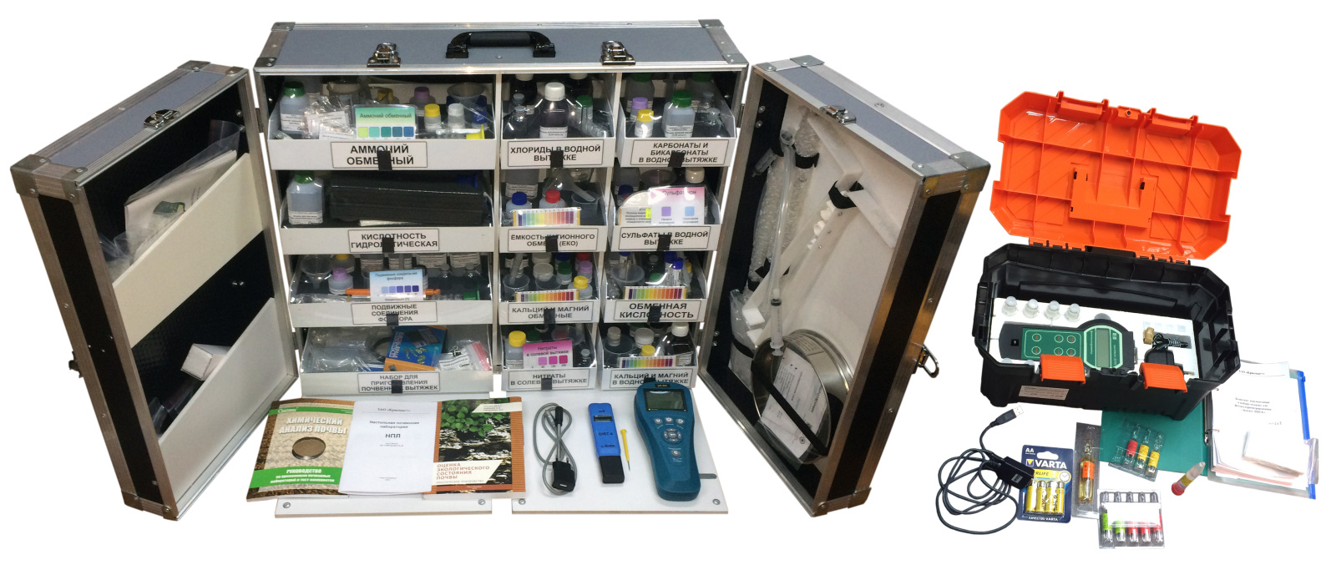
ЛАБОРАТОРНОЕ И УЧЕБНОЕ ОБОРУДОВАНИЕ:
ПРОИЗВОДСТВО И ПОСТАВКИ
shop.christmas-plus.ru
christmas-plus.ru
крисмас.рф
Настольные почвенные лаборатории НПЛ-1, НПЛ-2
Предназначена для оценки основных химических, а также морфологических и физических показателей состояния почв и почвогрунтов.
Лаборатория эффективно используется при выполнении проектных и учебно-исследовательских работ в курсах химии, биологии, географии, факультативно в экологии, а также в специализированных образовательных организациях при изучении методов и средств почвенного, агрохимического и мелиоративного анализа.
В НПЛ-2, по сравнению с НПЛ-1, в состав входит набор-укладка для фотоколориметрирования.
Стоимость: от 263600 руб. с НДС

Slide 35
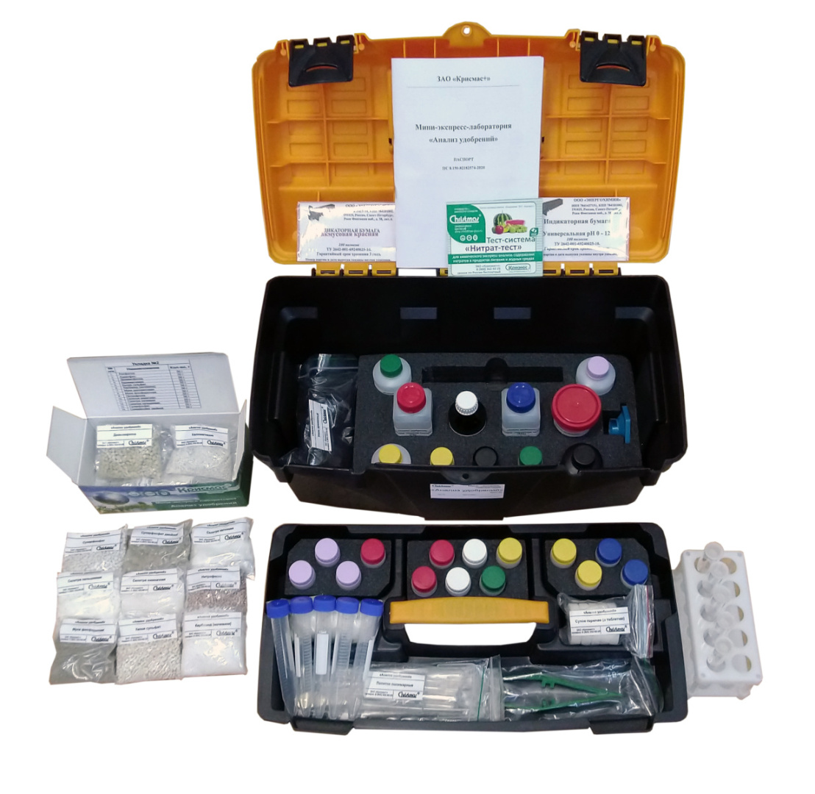
ЛАБОРАТОРНОЕ И УЧЕБНОЕ ОБОРУДОВАНИЕ:
ПРОИЗВОДСТВО И ПОСТАВКИ
shop.christmas-plus.ru
christmas-plus.ru
крисмас.рф
Мини-экспресс-лаборатория «Анализ удобрений»
Предназначена для экспресс-анализа и качественного определения вида основных минеральных удобрений в полевых и лабораторных условиях
Эффективно применяется в специализированных образовательных организациях для отработки соответствующих умений и навыков аналитических операций.
Стоимость: от 36900 руб. с НДС

Slide 36
ЛАБОРАТОРНОЕ И УЧЕБНОЕ ОБОРУДОВАНИЕ:
ПРОИЗВОДСТВО И ПОСТАВКИ
shop.christmas-plus.ru
christmas-plus.ru
крисмас.рф
Тест-системы «Нитрат-тест», «pH-тест», «Железо общее»,
«Железо 2», «Медь», «Хромат», «Никель»
Тест-системы для анализа воды и почвы – наиболее простые и экономичные средства сигнального или полуколичественного химического анализа, представляющие собой товарную форму продукции с комплексом потребительских свойств. Тест-системы отличаются экспрессностью анализа, простотой применения, наглядностью и достоверностью результата, доходчивостью и лаконичностью инструкции.
Позволяют измерять уровень нитратов, pH, железа, меди, хромата и никеля в воде и почве.
Позволяют провести от 20 до 100 анализов по каждому показателю.
Стоимость: от 380 руб. с НДС

Slide 37
ЛАБОРАТОРНОЕ И УЧЕБНОЕ ОБОРУДОВАНИЕ:
ПРОИЗВОДСТВО И ПОСТАВКИ
shop.christmas-plus.ru
christmas-plus.ru
крисмас.рф
Тест-комплекты для анализа почвы
Перечень тест-комплектов: «Аммоний обменный», «Емкость катионного обмена», «Кальций и магний в водной вытяжке», «Карбонаты и бикарбонаты в водной вытяжке», «Кислотность гидролитическая», «Кислотность почвы», «Нитраты в солевой вытяжке», «Обменная кислотность», «Подвижные соединения фосфора», «Сульфаты в водной вытяжке», «Хлориды в водной вытяжке».
Тест-комплект – портативная укладка, предназначенная для выполнения количественного или полуколичественного химического экспресс-анализа почвенной вытяжки на содержание одного вещества (группы однородных веществ) в полевых и лабораторных условиях. Рассчитаны на 50 анализов.
Стоимость: от 3100 руб. с НДС

Slide 38
ЛАБОРАТОРНОЕ И УЧЕБНОЕ ОБОРУДОВАНИЕ:
ПРОИЗВОДСТВО И ПОСТАВКИ
shop.christmas-plus.ru
christmas-plus.ru
крисмас.рф
Роботизированный комплект НАУРОБО «Умная гидропоника»
Предназначение:
— Позволяет получить навыки биологического культивирования растений
— Позволяет получить опыт в области программирования, робототехники, взаимодействия с электронными устройствами в рамках концепции «Интернет вещей».
Комплект поставки включает в себя руководство по эксплуатации на русском языке с описанием основных принципов работы модели, способах её настройки и методах проведения экспериментов.
Дополнительно, в комплект поставки входит методическое руководство на настройке микрокомпьютера для возможности самостоятельной переустановки системы и управляющей программы.
Стоимость: 297000 руб. с НДС

Slide 39
ЛАБОРАТОРНОЕ И УЧЕБНОЕ ОБОРУДОВАНИЕ:
ПРОИЗВОДСТВО И ПОСТАВКИ
shop.christmas-plus.ru
christmas-plus.ru
крисмас.рф
Робототехнический комплекс НАУРОБО «Умная теплица»
Робототехнический комплекс представляет собой набор-конструктор по сборке модели умной теплицы с роботизированной системой управления, объединяющий в себе следующие задачи:
— Механическая сборка корпусных элементов
— Монтаж электрических схем
— Применение датчиков для контроля параметров внутренней среды и созданию алгоритмов автоматического управления этими параметрами (в частности, температурой, влажностью почвы, освещенностью) с целью выращивания биологических культур
— Программирование на JavaScript с использованием фреймворка NodeJS (+HTML и CSS)
— Изучение влияния на рост растений температуры, влажности почвы и освещенности
Стоимость: 247300 руб. с НДС

Slide 40
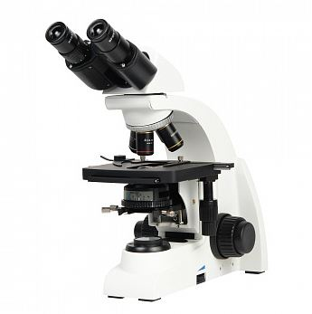
ЛАБОРАТОРНОЕ И УЧЕБНОЕ ОБОРУДОВАНИЕ:
ПРОИЗВОДСТВО И ПОСТАВКИ
shop.christmas-plus.ru
christmas-plus.ru
крисмас.рф
Микроскоп биологический Микромед 1 (2-20 inf.)
Бинокулярный микроскоп Микромед 1 (2-20 inf.) предназначен для наблюдения и морфологических исследований препаратов в проходящем свете по методу светлого поля, а также по методу темного поля и простой поляризации с устройствами, поставляемыми по дополнительному заказу.
Микроскоп может быть использован в биологии, ботанике, химии и других областях науки.
Стоимость: 40410 руб. с НДС

Slide 41
ЛАБОРАТОРНОЕ И УЧЕБНОЕ ОБОРУДОВАНИЕ:
ПРОИЗВОДСТВО И ПОСТАВКИ
shop.christmas-plus.ru
christmas-plus.ru
крисмас.рф
Цифровая лаборатория по «Окружающему миру» — SenseDisс Environment
Представляет собой идеальный инструмент для проведения научных экспериментов в полевых условиях. Его функционал позволяет учащимся увлекательно и эффективно заниматься наукой на практике.
Основные рассматриваемые блоки:
• Организация проектных и исследовательских работ;
• Лабораторные работы по химии;
• Лабораторные работы по физике;
• Лабораторные работы по биологии.
Методическое пособие входит в комплект поставки каждой лаборатории.
Стоимость: 159000 руб. с НДС

Slide 42
ЛАБОРАТОРНОЕ И УЧЕБНОЕ ОБОРУДОВАНИЕ:
ПРОИЗВОДСТВО И ПОСТАВКИ
shop.christmas-plus.ru
christmas-plus.ru
крисмас.рф
Термометр почвенный DT-131, универсальный цифровой
Предназначен для измерения температуры с помощью контактного щупа.
Термомент DT-131 представляет собой многофункциональную модель, способную реализовывать множество различных задач:
- Переключение между °C/°F.
- Фиксация показаний текущей температуры «Hold».
- Отображение максимального/минимального значения температур.
Стоимость: 3600 руб. с НДС

Slide 43
ЛАБОРАТОРНОЕ И УЧЕБНОЕ ОБОРУДОВАНИЕ:
ПРОИЗВОДСТВО И ПОСТАВКИ
shop.christmas-plus.ru
christmas-plus.ru
крисмас.рф
Пробоотборник почвы-бур ППБ
Пробоотборник почвы-бур (бур Некрасова) предназначен для взятия проб почвы, грунта, донных отложений, кроме глинистых и каменистых почв в соответствии с ГОСТ 17.4.4.02-84 и ГОСТ 28168-89.
Пробоотборник почвы-бур ППБ изготовлен из нержавеющей стали, и состоит из наконечника и штанги, которая может удлиняться в зависимости от необходимой глубины взятия пробы.
Бур представляет собой наконечник из закаленной стали, который соединяется со штангой с помощью стопорных винтов. Штанга может удлиняться до необходимой длины другой штангой, находящейся в комплекте. Штанга на конце имеет рукоятку для вращения пробоотборника.
Стоимость: 20760 руб. с НДС

Slide 44
ЛАБОРАТОРНОЕ И УЧЕБНОЕ ОБОРУДОВАНИЕ:
ПРОИЗВОДСТВО И ПОСТАВКИ
shop.christmas-plus.ru
christmas-plus.ru
крисмас.рф
Почвоотборник ручной (ботанический нож), 30 см
Приспособление, главным назначением которого является забор почвы с целью получения максимального результата при анализе количественных и качественных характеристик, а также химического и физического состава.
Конструктивно классический почвенный пробоотборник представляет собой трубку с заостренным концом.
Ширина рукояти позволяет удобно работать во время отбора проб.
Стоимость: 2050 руб. с НДС

Slide 45
ЛАБОРАТОРНОЕ И УЧЕБНОЕ ОБОРУДОВАНИЕ:
ПРОИЗВОДСТВО И ПОСТАВКИ
shop.christmas-plus.ru
christmas-plus.ru
крисмас.рф
AMT-300 электронный измеритель кислотности, влажности,
температуры и освещенности почвы
AMT-300 подходит для измерения 4-х важных параметров почвы при выращивании растений - уровня кислотности pH, влажности, температуры и освещенности.
Мультимонитор для почвы AMT-300 позволит регулярно и оперативно проводить измерения параметров почвы в цветочных горшках, теплицах и оранжереях, на приусадебных участках, а также моментально реагировать на изменения параметров и тем самым повысить урожайность культур, добиваться лучших результатов при выращивании растений.
AMT-300 очень компактен и удобен для измерений любого типа почвы (грунта) и обеспечивает точные и стабильные показания в сравнении с аналоговыми тестерами.
Стоимость: 2920 руб. с НДС

Slide 46
ЛАБОРАТОРНОЕ И УЧЕБНОЕ ОБОРУДОВАНИЕ:
ПРОИЗВОДСТВО И ПОСТАВКИ
shop.christmas-plus.ru
christmas-plus.ru
крисмас.рф
Прибор контроля параметров почвы 4 в 1 (кислотность (pH), влажность, плодородие (N-P-K), освещенность) Luster Leaf Rapitest 1818
Предназначен для измерения кислотности (pH), влажности, плодородия (N-P-K) и освещенности почвы.
Содержит 4 прибора в 1: pH метр, влагомер, измеритель N-P-K и люксметр!
Анализатор параметров почвы обеспечит простой и удобный способ получения необходимых измерений для обеспечения оптимального роста растений.
С помощью мультимонитора 4 в 1 для можно оценить показатель плодородности почвы в комбинации уровней азота, фосфора и калия (N-P-K), что необходимо для здоровья и роста растений. Также тестер оснащен функциями измерения уровня pH, освещенности и влажности почвы.
Стоимость: 2830 руб. с НДС

Slide 47
ЛАБОРАТОРНОЕ И УЧЕБНОЕ ОБОРУДОВАНИЕ:
ПРОИЗВОДСТВО И ПОСТАВКИ
shop.christmas-plus.ru
christmas-plus.ru
крисмас.рф
Набор для анализа плодородия почвы NPK Milwaukee MT6003
Комплект для тестирования плодородия почвы Milwaukee MT6003 NPK позволяет измерить концентрацию трех элементов N, P, K в образце почвы.
Помогает определить качество роста растений и сельскохозяйственных культур, которое во многом зависит от физических и химических свойств почвы, то есть от состава почвы: минералов и органических веществ, воды, газов, таких как кислород и углекислый газ, а также живых существ (в первую очередь микроорганизмов, таких как грибы и бактерии).
Стоимость: 10390 руб. с НДС

Slide 48
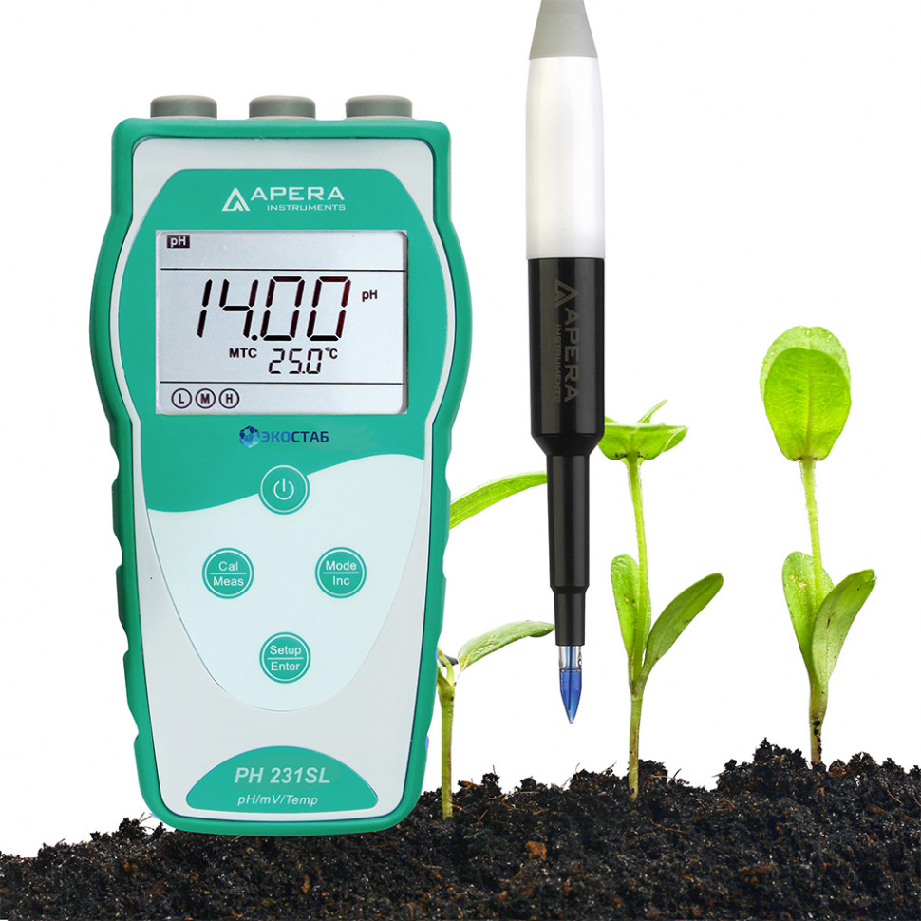
ЛАБОРАТОРНОЕ И УЧЕБНОЕ ОБОРУДОВАНИЕ:
ПРОИЗВОДСТВО И ПОСТАВКИ
shop.christmas-plus.ru
christmas-plus.ru
крисмас.рф
Портативный pH-метр ЭКОСТАБ PH 231SL для почвы
Предназначен для лабораторного измерения pH в полевых условиях. Прибор оснащен различными интеллектуальными функциями и имеет прочную конструкцию.
Идеально подходит для использования в полевых условиях.
Портативный pH-метр ЭКОСТАБ PH231SL оснащен электродом LabSen® для почвы, полутвердых образцов с корпусом из PVC-пластика и прочным наконечником конической формы, предназначенным для проведения прямых измерений pH почвы.
Стоимость: 59600 руб. с НДС

Slide 49
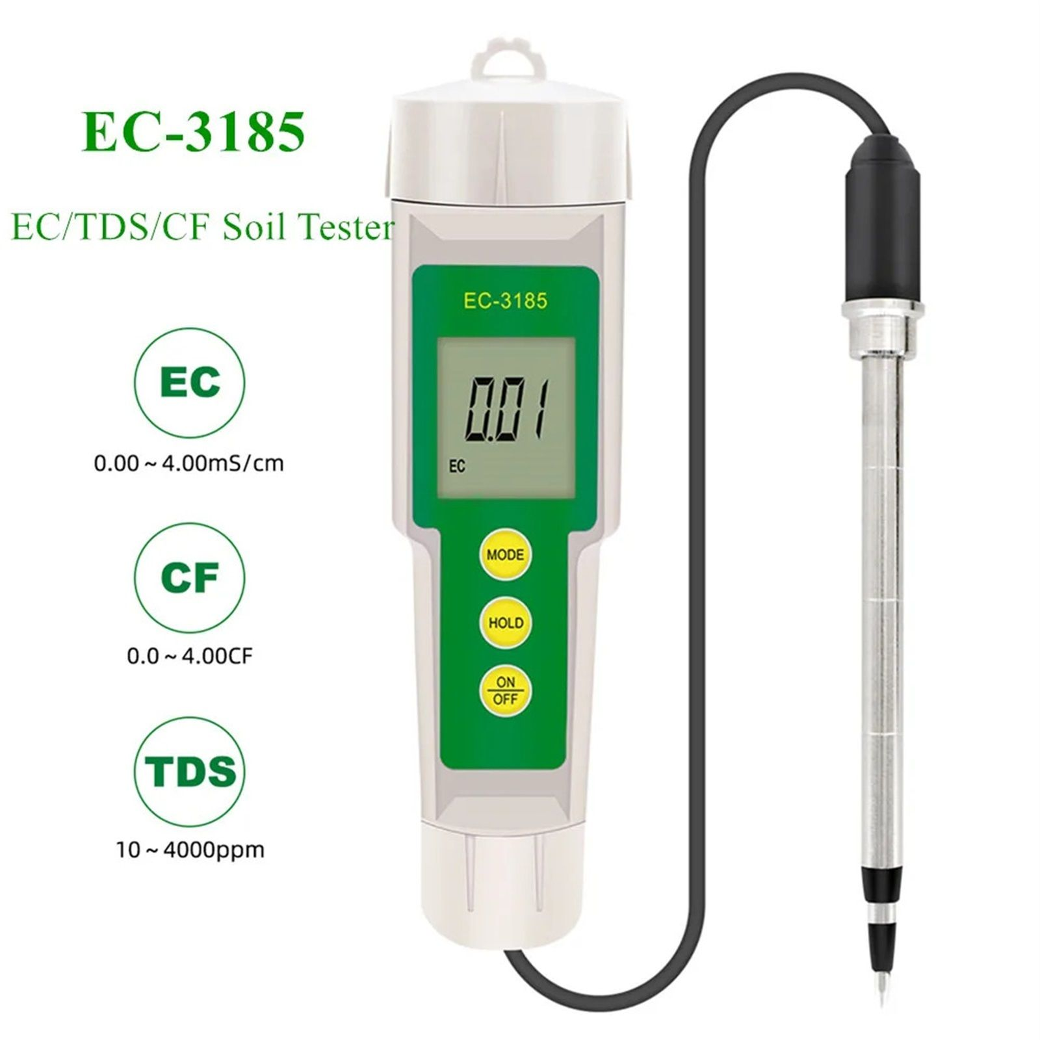
ЛАБОРАТОРНОЕ И УЧЕБНОЕ ОБОРУДОВАНИЕ:
ПРОИЗВОДСТВО И ПОСТАВКИ
shop.christmas-plus.ru
christmas-plus.ru
крисмас.рф
Кондуктометр EC-3185 Soil tester 3 в 1 (EC/TDS/CF)
Предназначен для измерения электропроводности EC, концентрации солей TDS, жесткости CF.
Кондуктометр с внешним зондом EC-3185 измеряет:
- электропроводность EC с разрешением 0,01 мс/см в диапазоне от 0 до 4,0 мс/см;
- жесткость с разрешением 0,1 СF в диапазоне от 0 до 4 СF;
- концентрацию солей TDS (твердых частиц) с разрешением 10 ppm в диапазоне от 10 до 400 ppm.
Эти возможности, в сочетании с точностью ±2% и автоматической температурной компенсацией от 0 до +50°C, делают устройство незаменимым в самых разных отраслях – в сельском хозяйстве, производстве, учебе и быту.
Стоимость: 9990 руб. с НДС

Slide 50
ЛАБОРАТОРНОЕ И УЧЕБНОЕ ОБОРУДОВАНИЕ:
ПРОИЗВОДСТВО И ПОСТАВКИ
Система менеджмента качества организации сертифицирована на соответствие требованиям международного стандарта
ISO 9001и национального стандарта
ГОСТ Р ИСО 9001-2015.
КОНТАКТЫ:
Отдел продаж ГК «Крисмас»
191119 Санкт-Петербург,
ул. Константина Заслонова, д. 6
E-mail: info@christmas-plus.ru
Тел.: 8 (800) 302-92-25 (бесплатный звонок по России)
shop.christmas-plus.ru

